Slide 1

REGISTRO PESQUISA TSE: BR-09451/2022

Slide 2


Slide 3

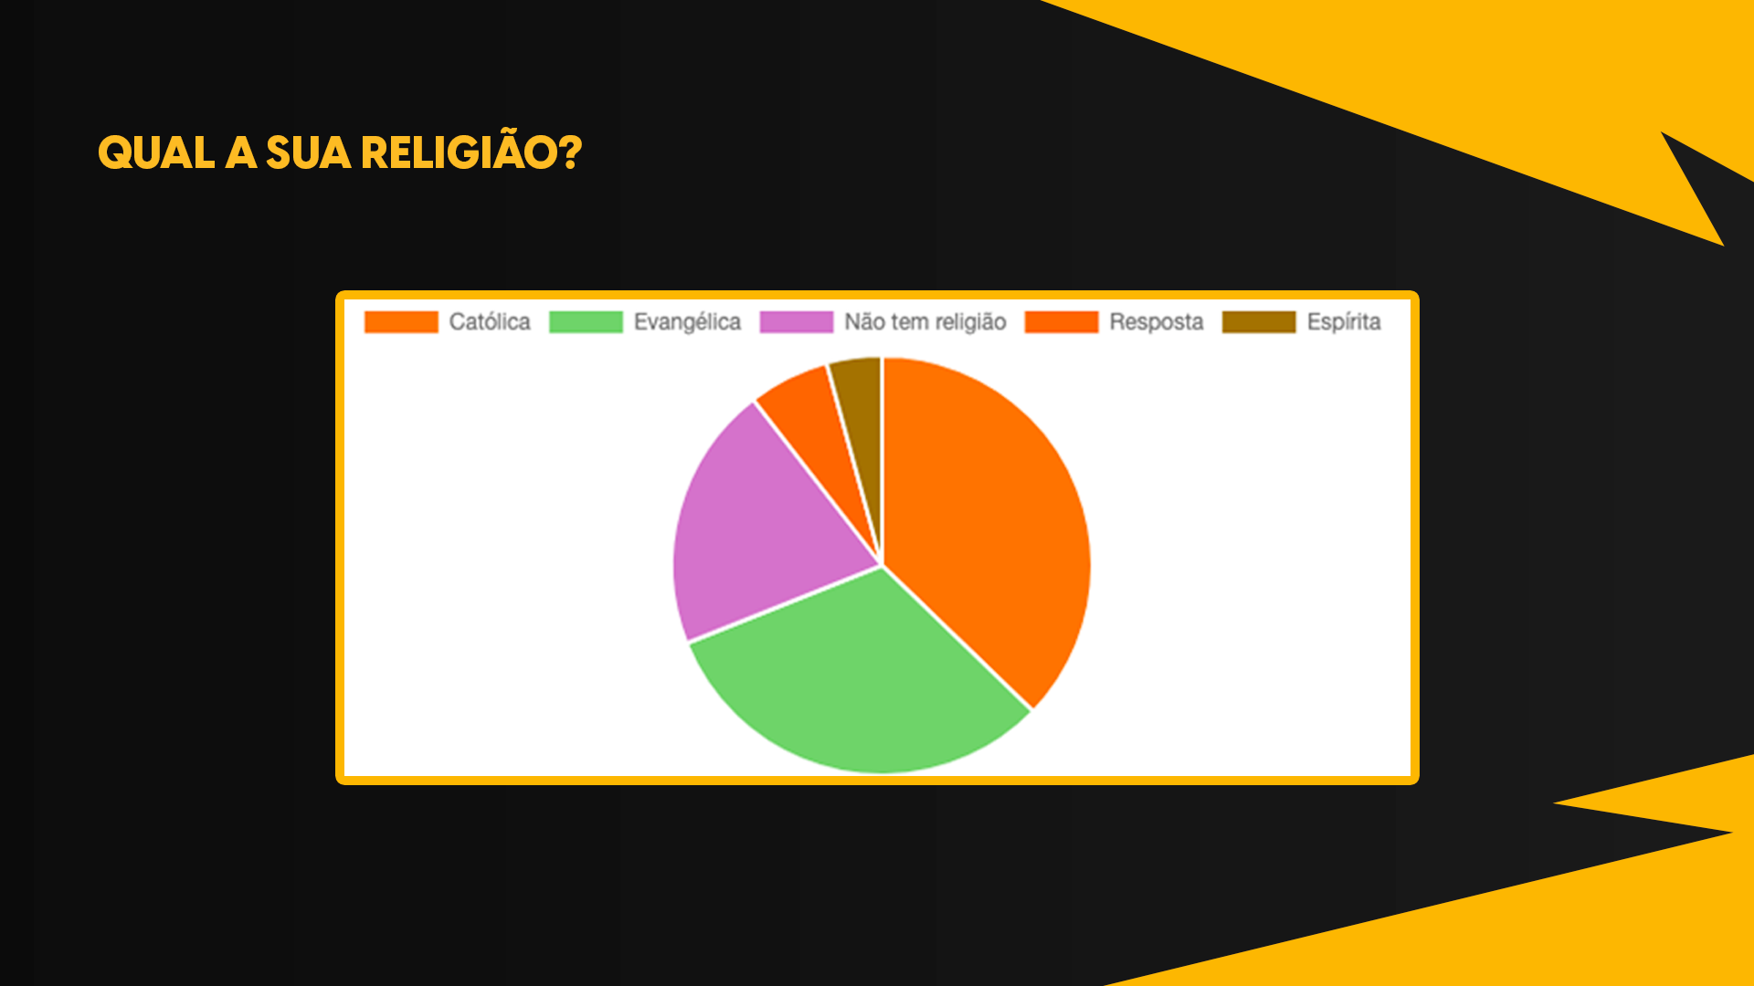
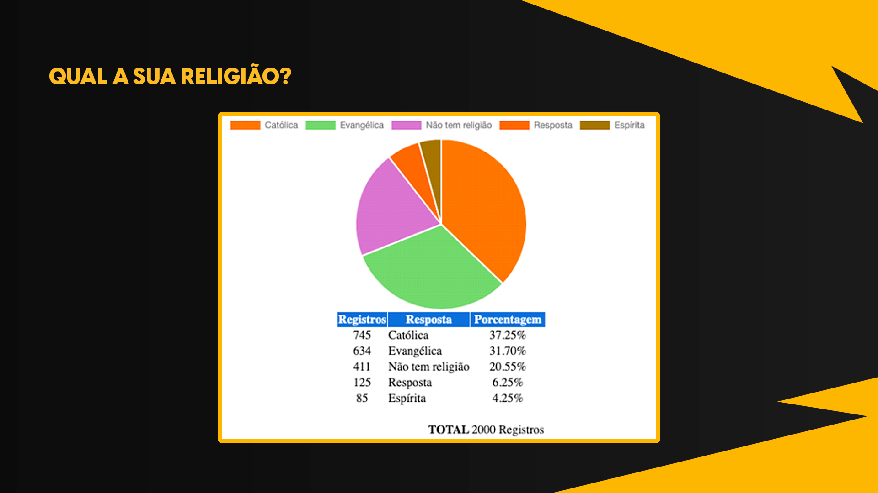


Inserir slide aqui com título:
Sumário! (serão bullets de resultados)
FINALMENTE, VAMOS OUVIR O QUE AS FAVELAS DIZEM!!!!
Como presidente do G10Favelas, bloco de líderes e empreendedores de Impacto Social, presente em aproximadamente 400 comunidades por todo o Brasil, me torno pioneiro em realizar o primeiro estudo de Pesquisa e Opinião das Favelas/Comunidades do Brasil. Com o propósito de querer ouvir e entender a opinião dos moradores das comunidades/favelas e fazermos ser vistos e ouvidos perante os candidatos.
Minha ideia é de pesquisar de forma mais segmentada possível a Favela/Comunidade e a atenção dos candidatos para uma população de mais de 17 milhões de brasileiros, que por vezes ficam à margem das discussões. Afinal somos 8% da população brasileira, uma parcela que mescla pobreza extrema e potência no consumo de mais de R$160 bi. Assim não posso deixar de perguntar: o que temos de planos concretos para quem passa fome e quem empreende nesse mercado?”.

Slide 4
Inserir slide aqui com título:
Sumário! (serão bullets de resultados)
Para um estudo focado em uma fatia tão especifica da população, demando com toda a confiança este estudo ao Instituto de Pesquisa e Opinião Favela Diz, focado em estudos e pesquisas em Comunidades por todos o Brasil, onde o CEO Marx Rodrigues também dirige todo o ecossistema de comunicação “Sou + Favela”, já somando expertise e background neste segmento da população.
O estudo será realizado em nível Brasil, ouvindo 2000 moradores de comunidades distribuídas em 65 municípios do Brasil. A metodologia de coleta será por telefone provenientes de listas de fonte segura por iniciativas do Grupo G10 em todo o Brasil, juntamente com especialistas em “listas” respeitando todas as leis de Proteção de Dados (LGBD). A pesquisa foi registrada no TSE sob o número BR – 09451/2022.
Estamos confiantes que o aprofundamento deste estudo trará benefícios tanto para a população das comunidades, como fonte de insumo para os próprios candidatos.
Atenciosamente
Gilson Rodrigues
Presidente do G10Favelas

Slide 5
AMOSTRA
Inserir slide aqui com título:
Sumário! (serão bullets de resultados)
2000 ENTREVISTAS NAS COMUNIDADES DO BRASIL
METODOLOGIA QUANTITATIVA: POR TELEFONE (Sistema CATI)
QUESTIONÁRIO ESTRUTURADO COM PERGUNTAS ESPONTÂNEAS E ESTIMULADAS
População a ser representada : COMUNIDADES/FAVELAS DO BRASIL
CONTROLES: POR SEXO E IDADE (acima 16 anos)
(Fonte IBGE e PNAD2021)

Slide 6
RESULTADO DA PESQUISA
Inserir slide aqui com título:
Sumário! (serão bullets de resultados)
Erro amostral: 2%
Confiabilidade :95%
Período de Campo: 28/07 a 4/08

Slide 7
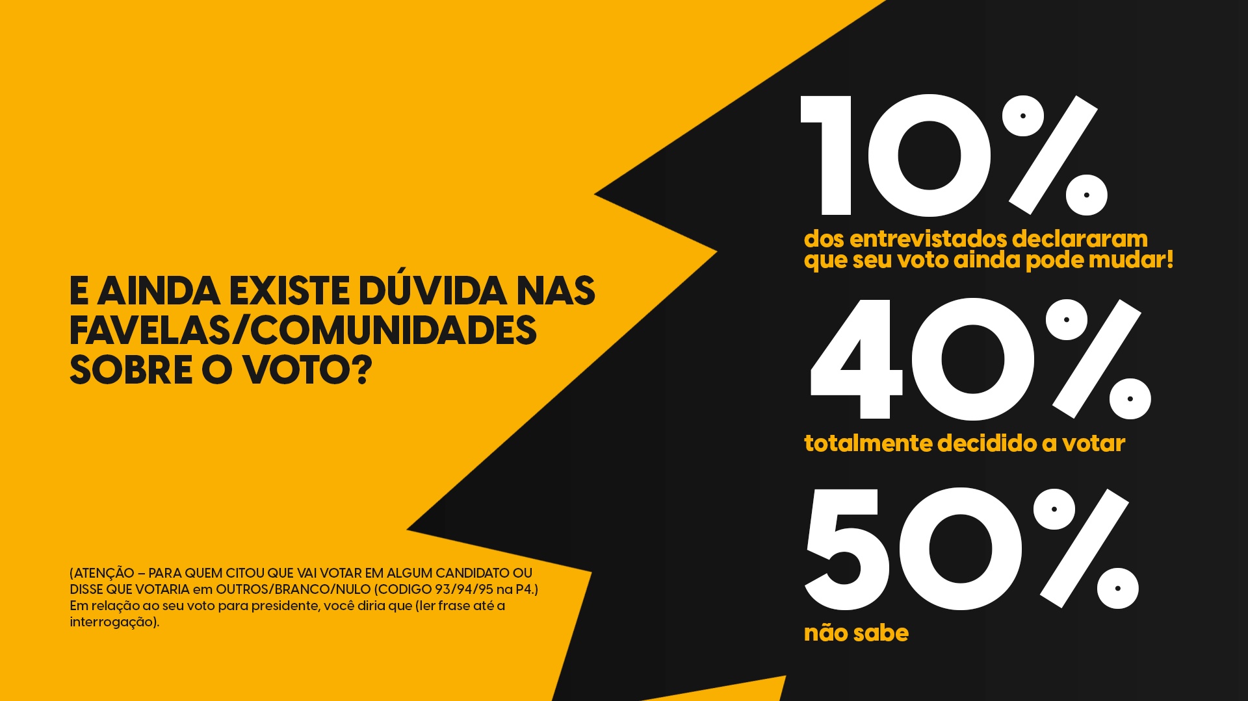
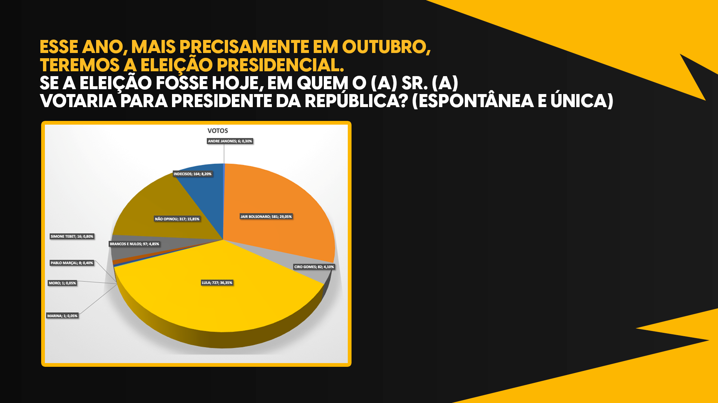
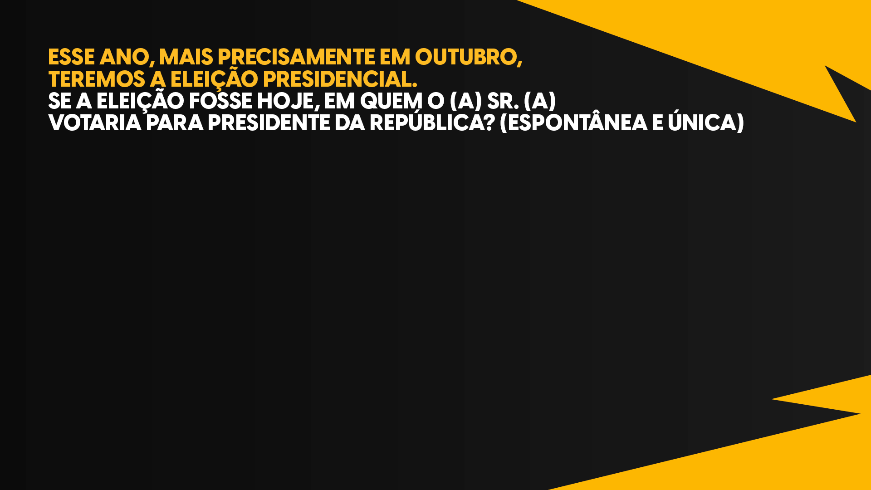
Inserir respostas no gráfico do arquivo word P.5

Slide 8
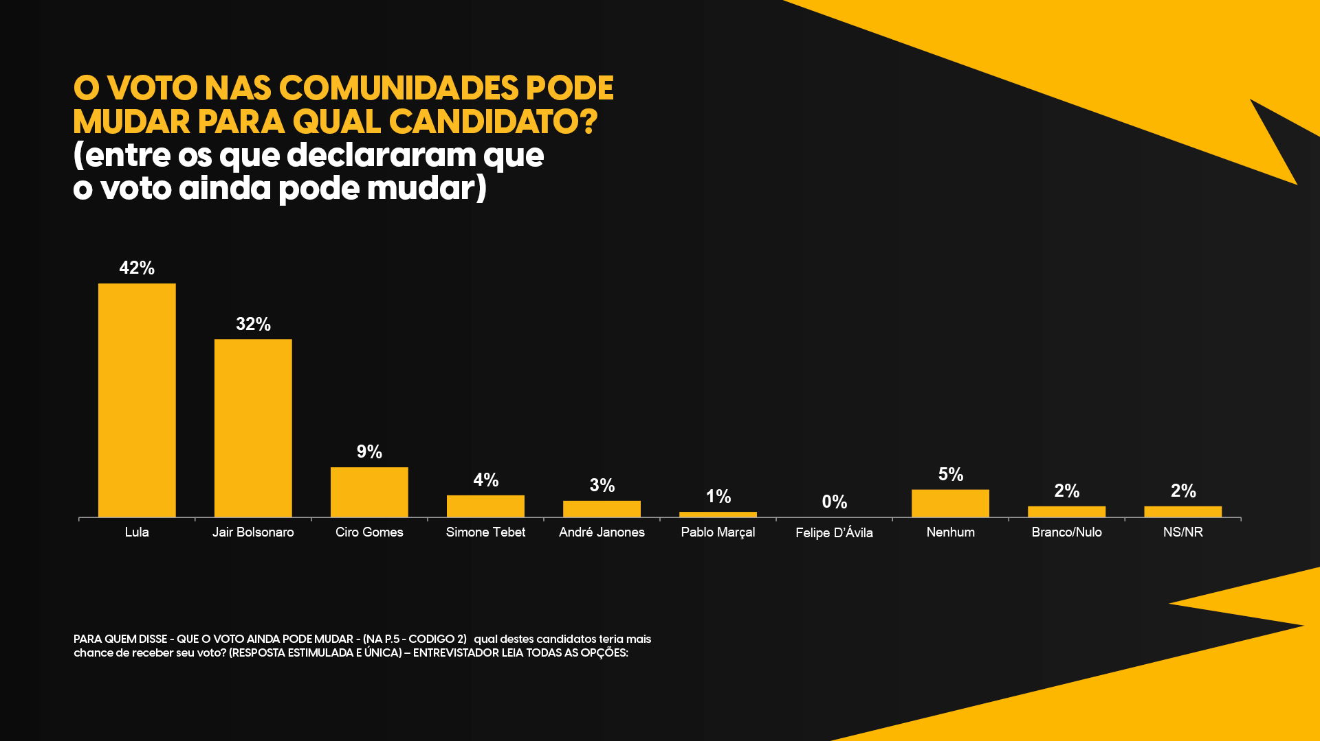
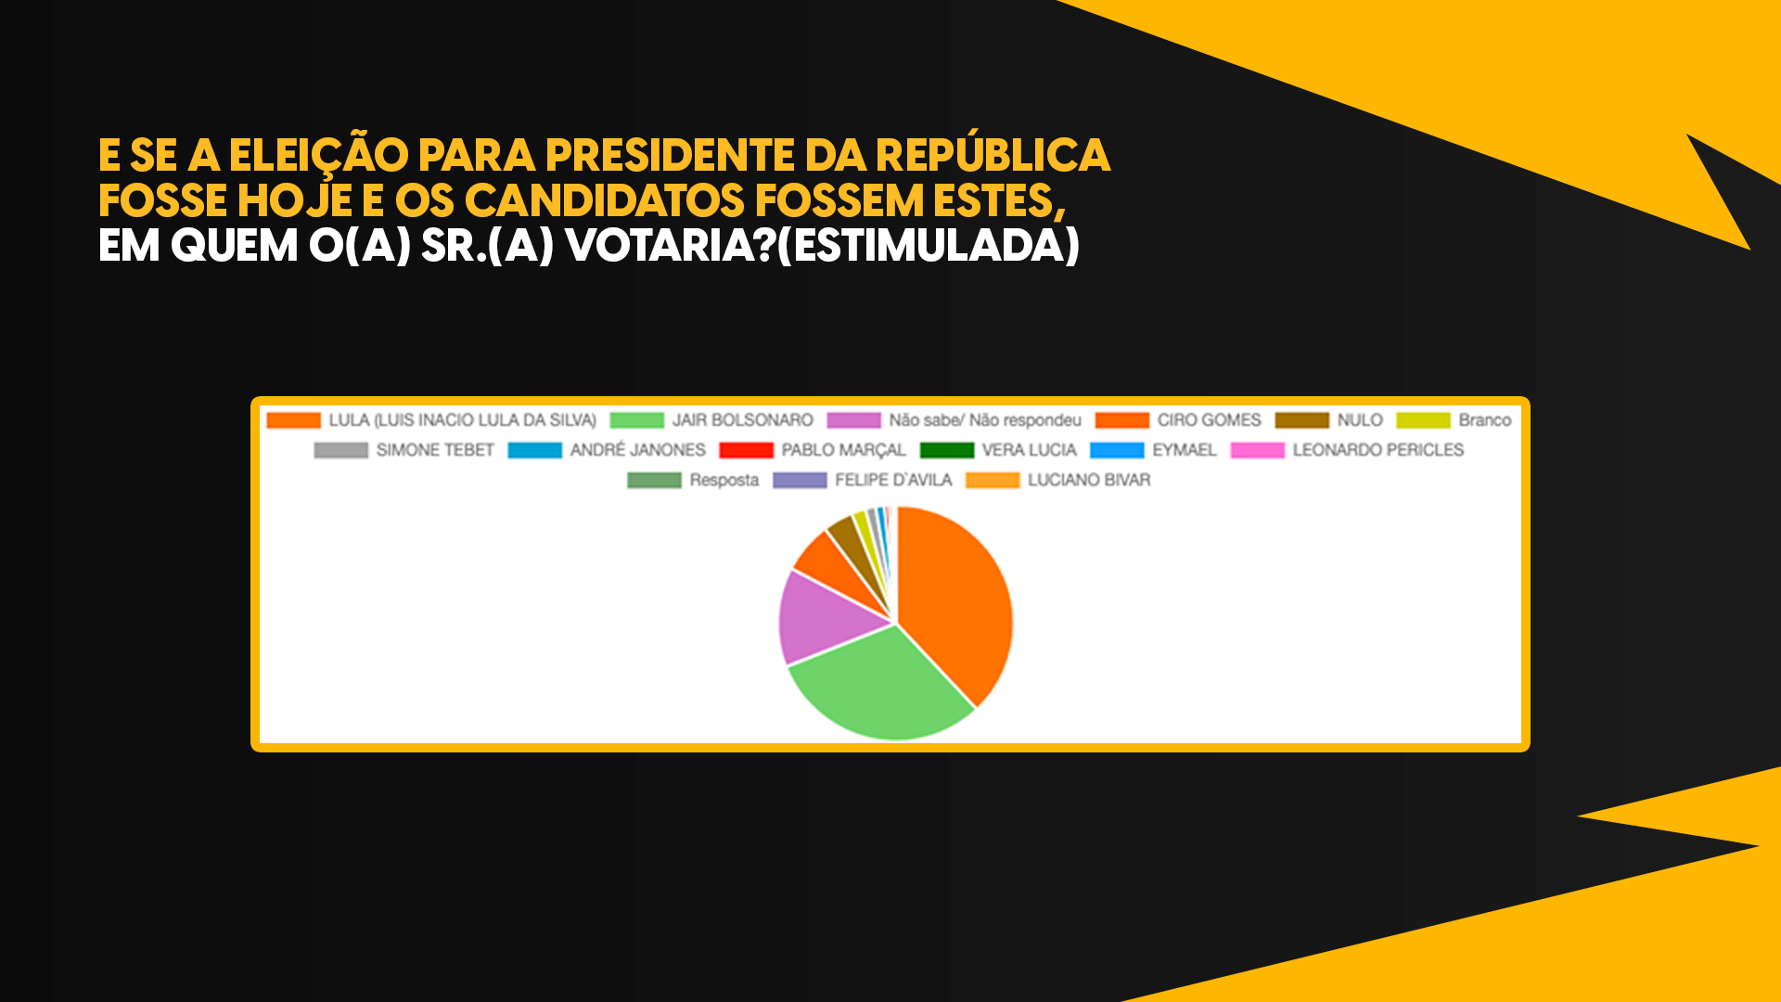
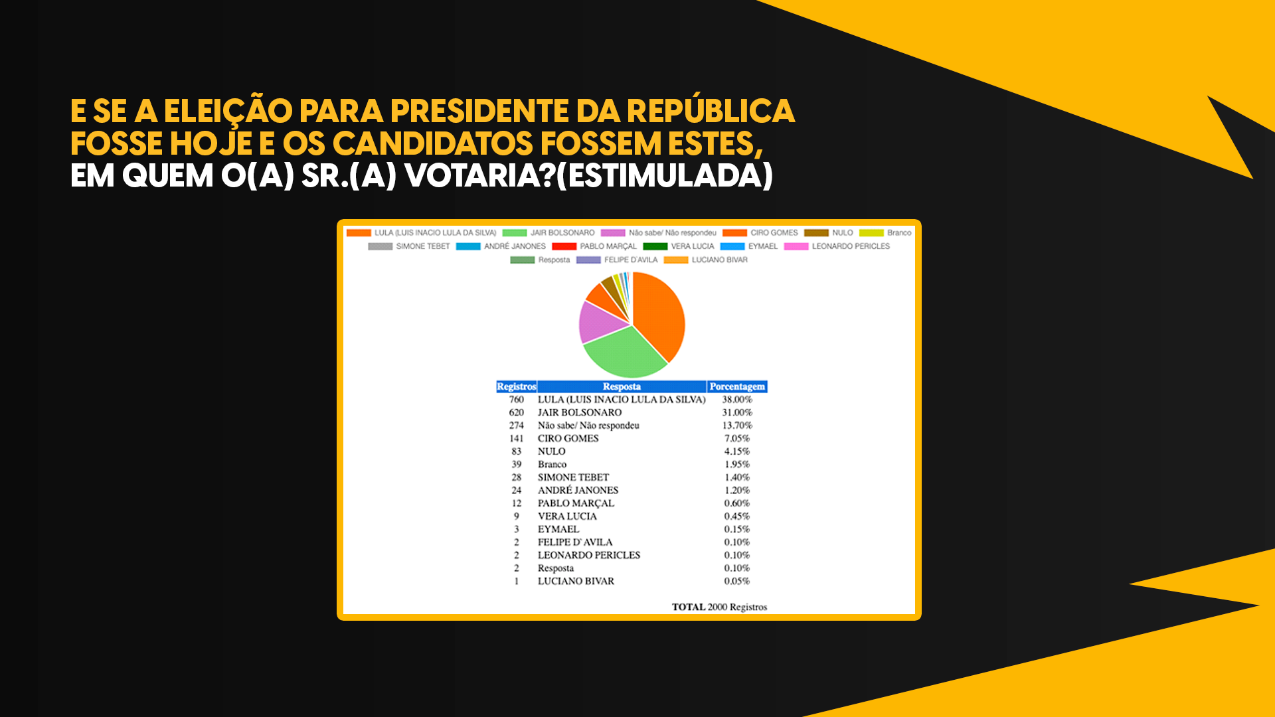

Inserir respostas no gráfico do arquivo word P.6

Slide 9
15,60%
dos entrevistados ainda podem MUDAR SEU VOTO
71,95%
estão totalmente decididos a votar
12,45% não sabe

Slide 10
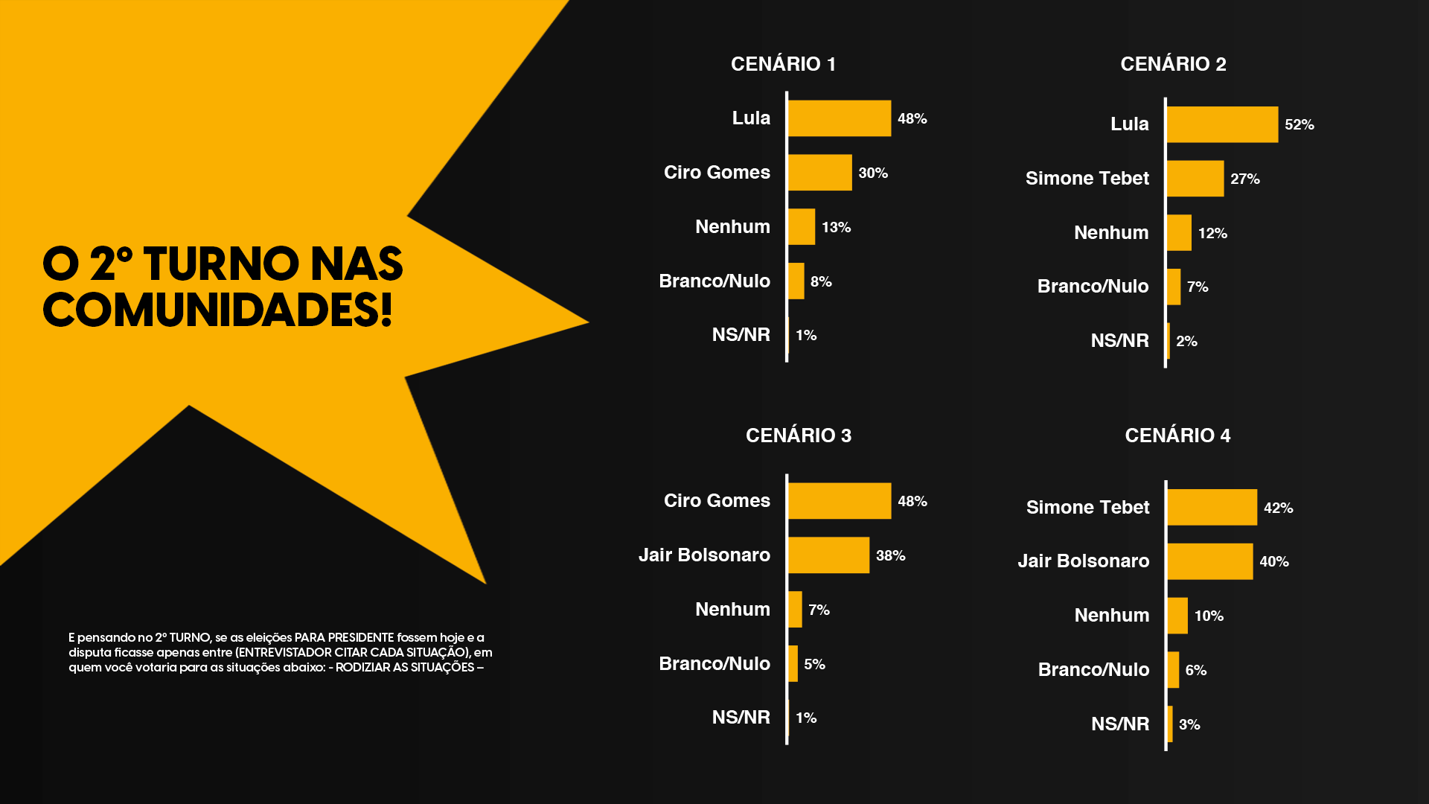
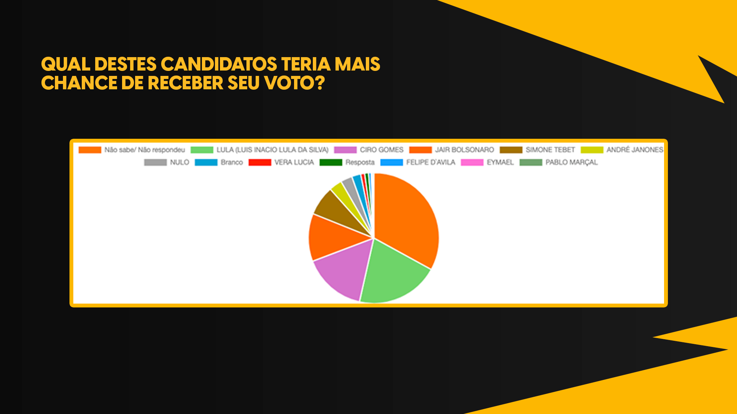
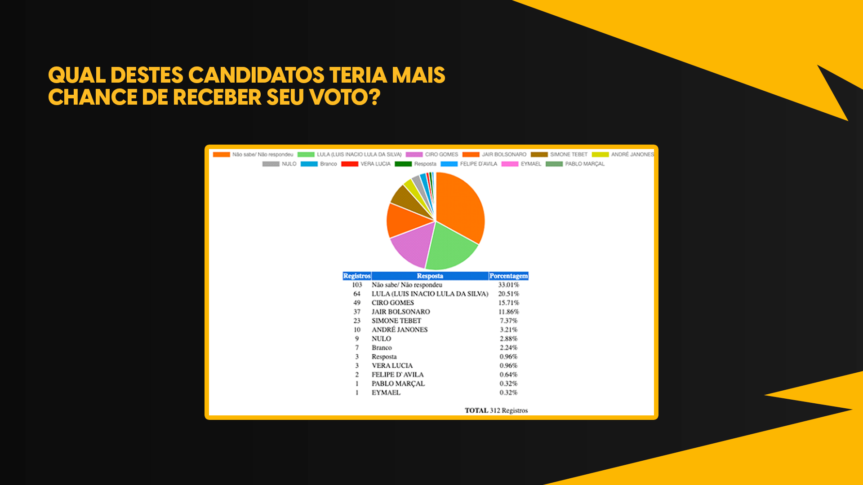

Inserir respostas no gráfico do arquivo word P.8
Mostrar os rodízios

Slide 11
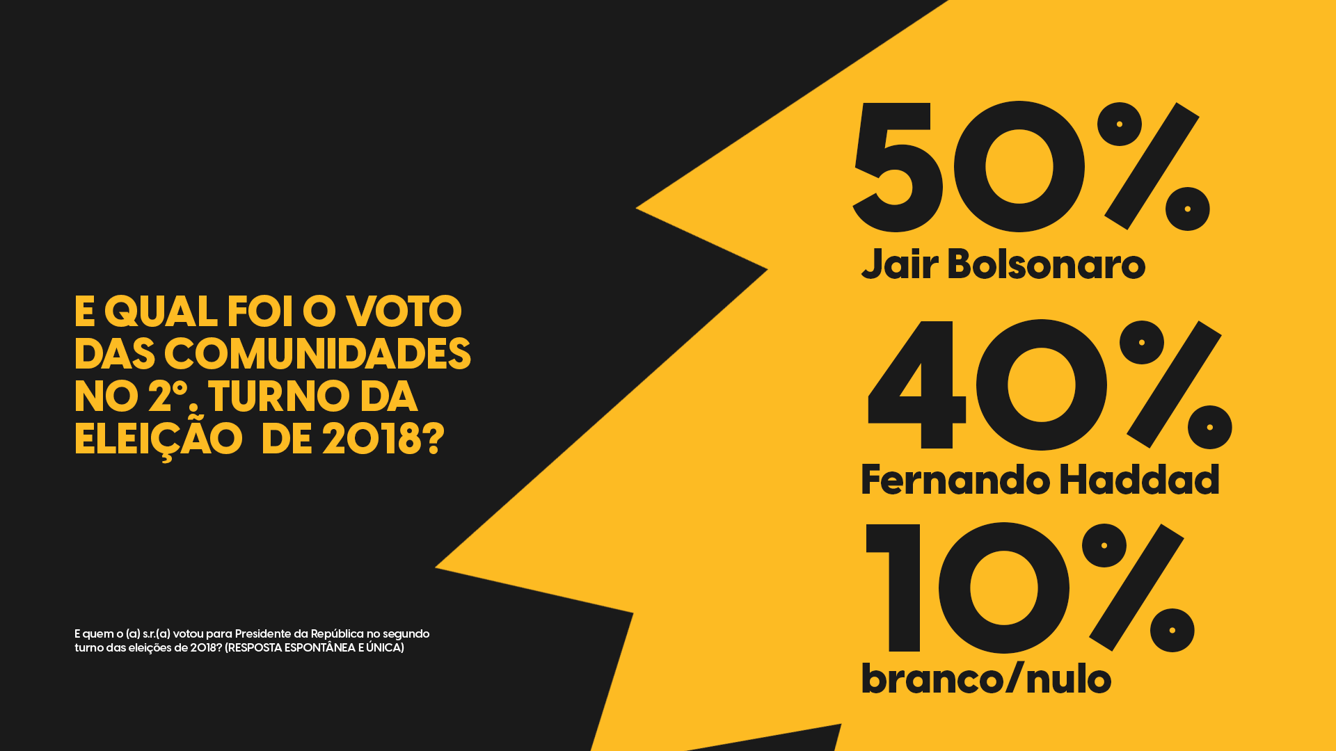
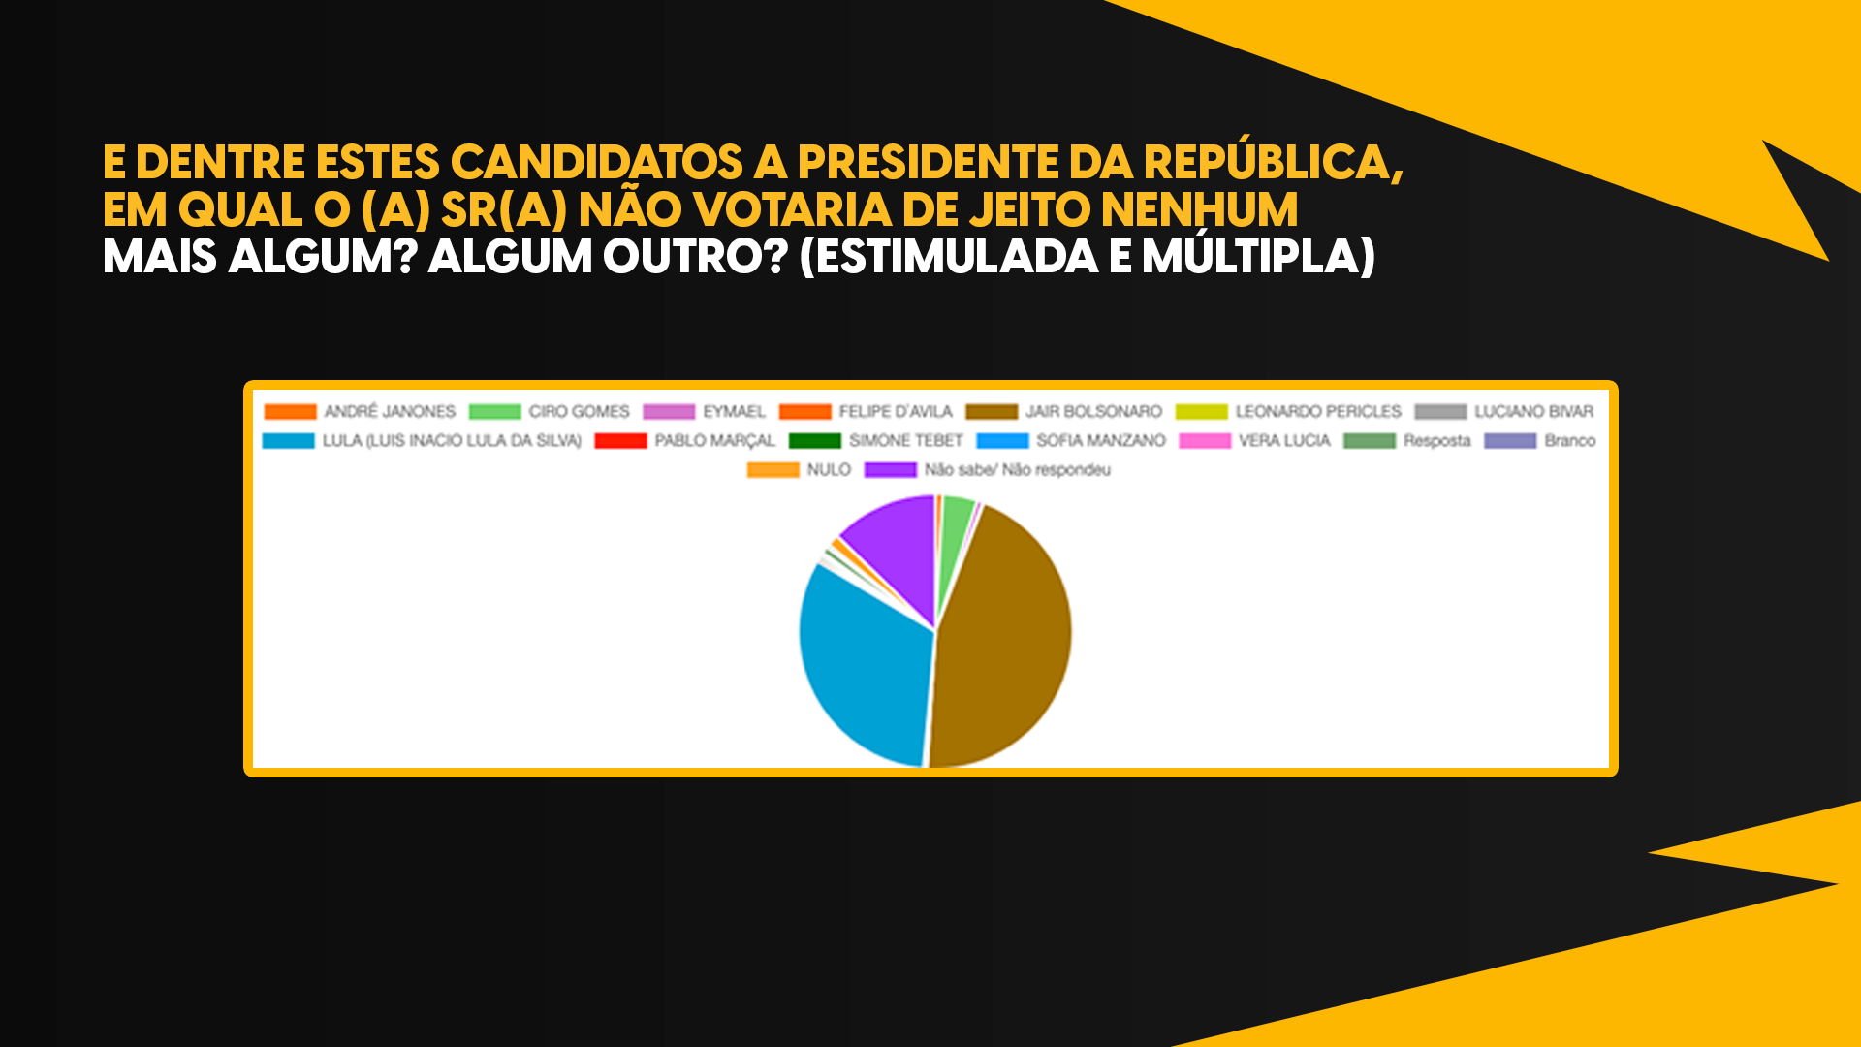
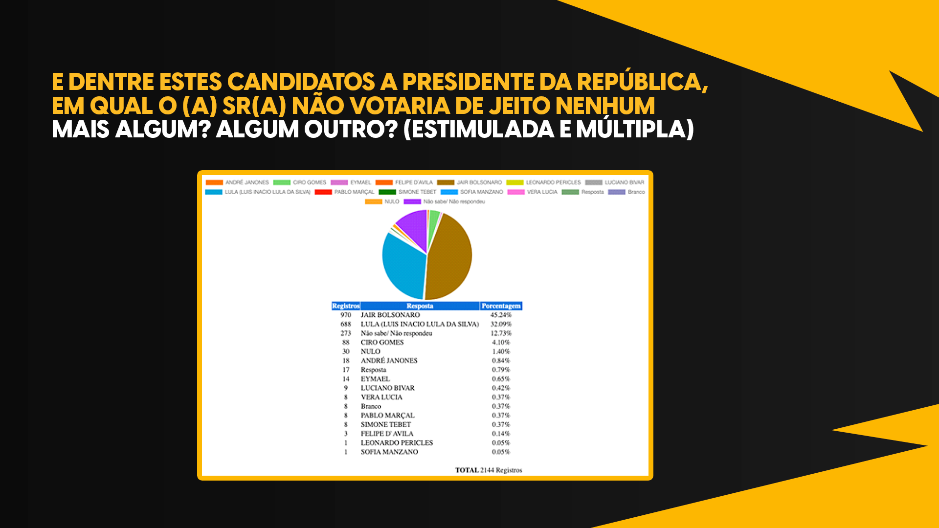
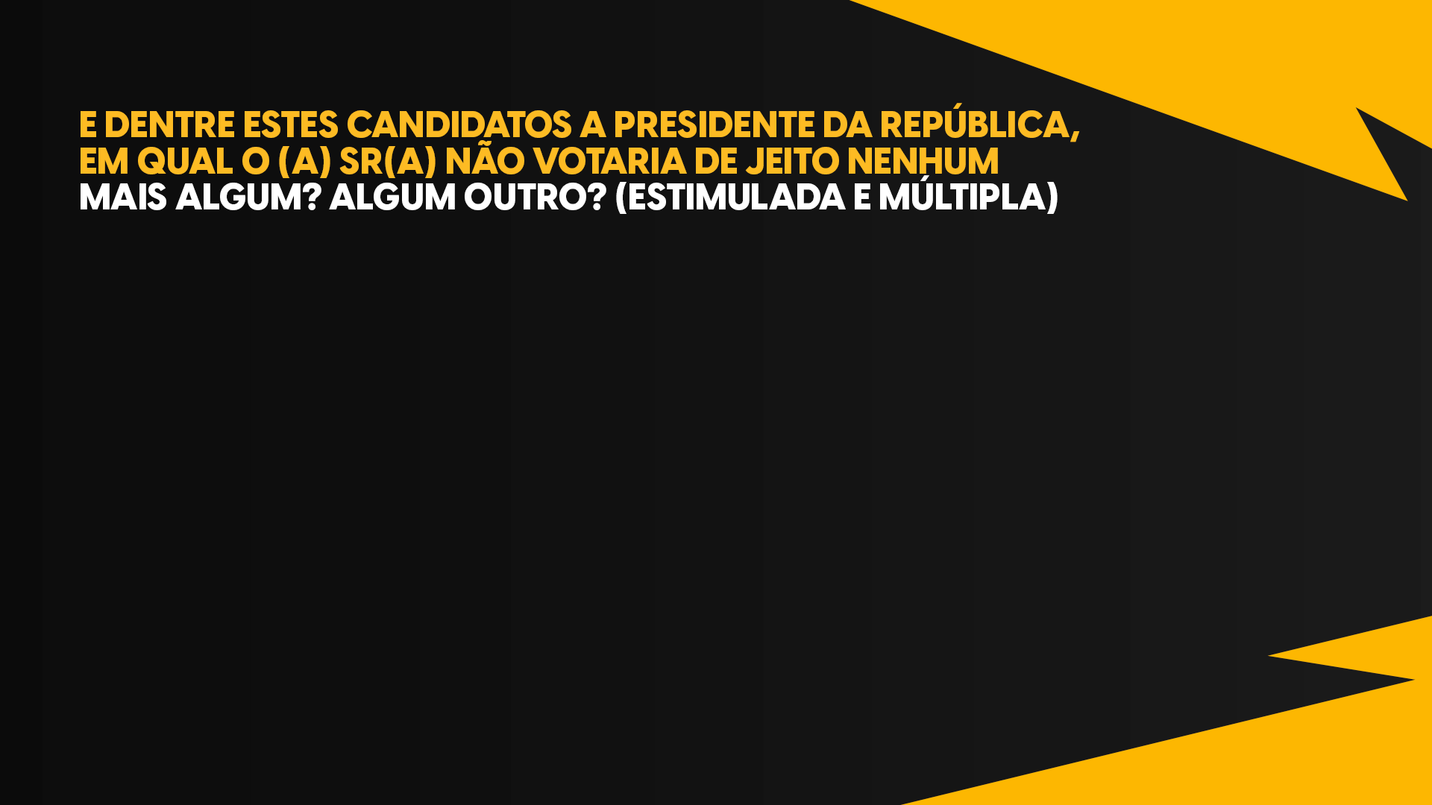
Inserir respostas no gráfico do arquivo word P.9

Slide 12
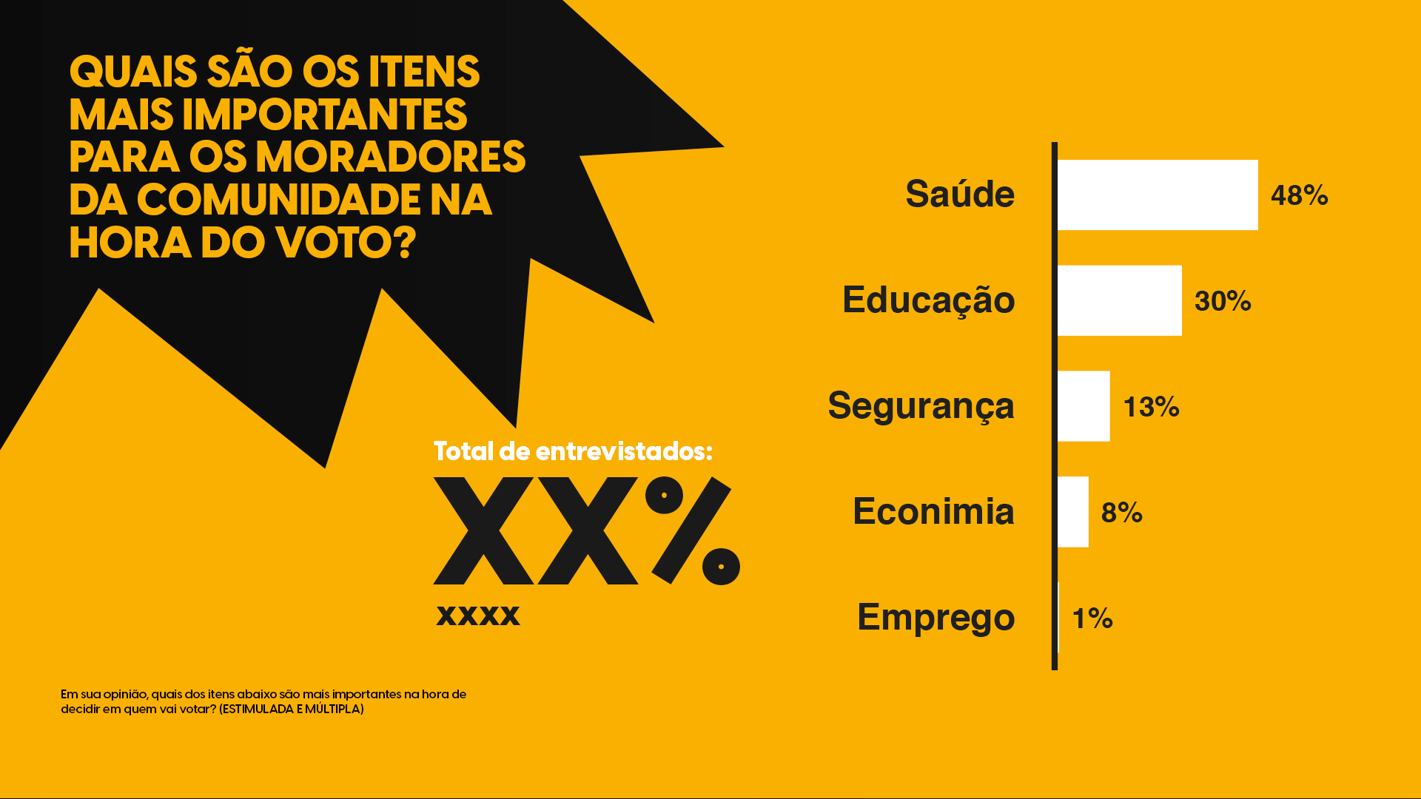
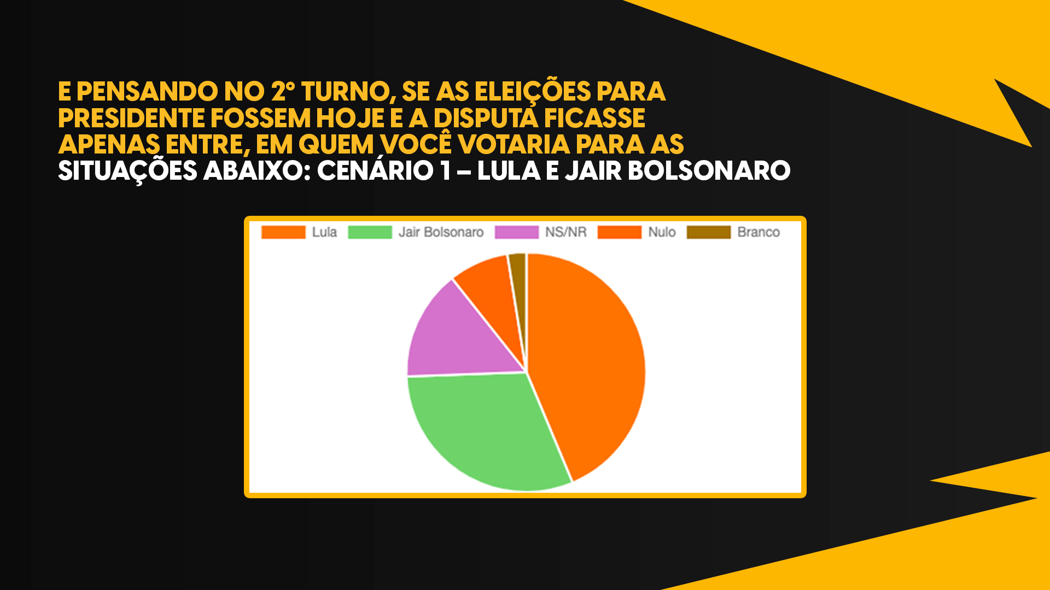
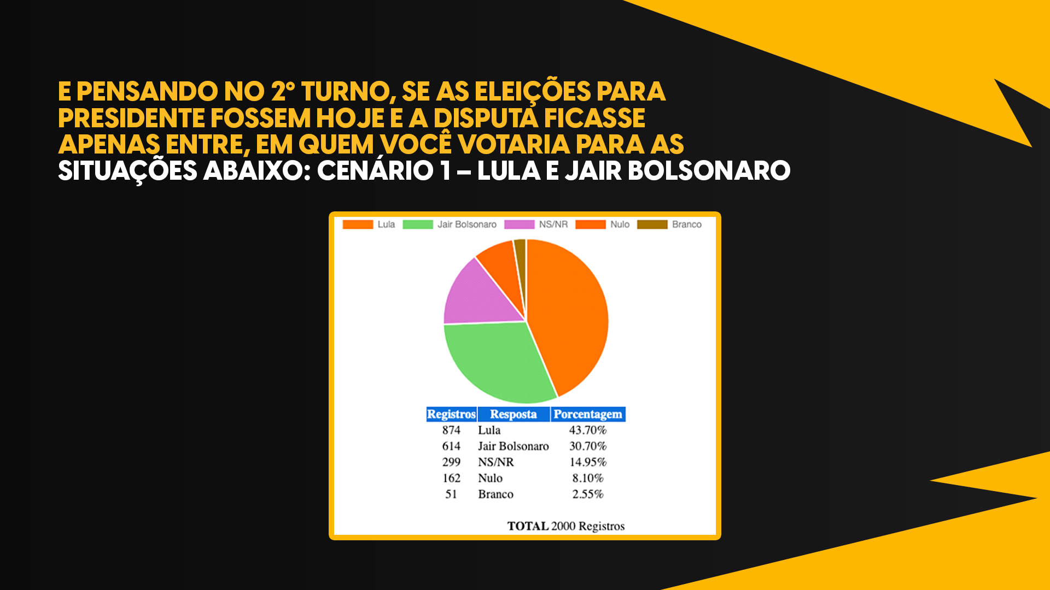
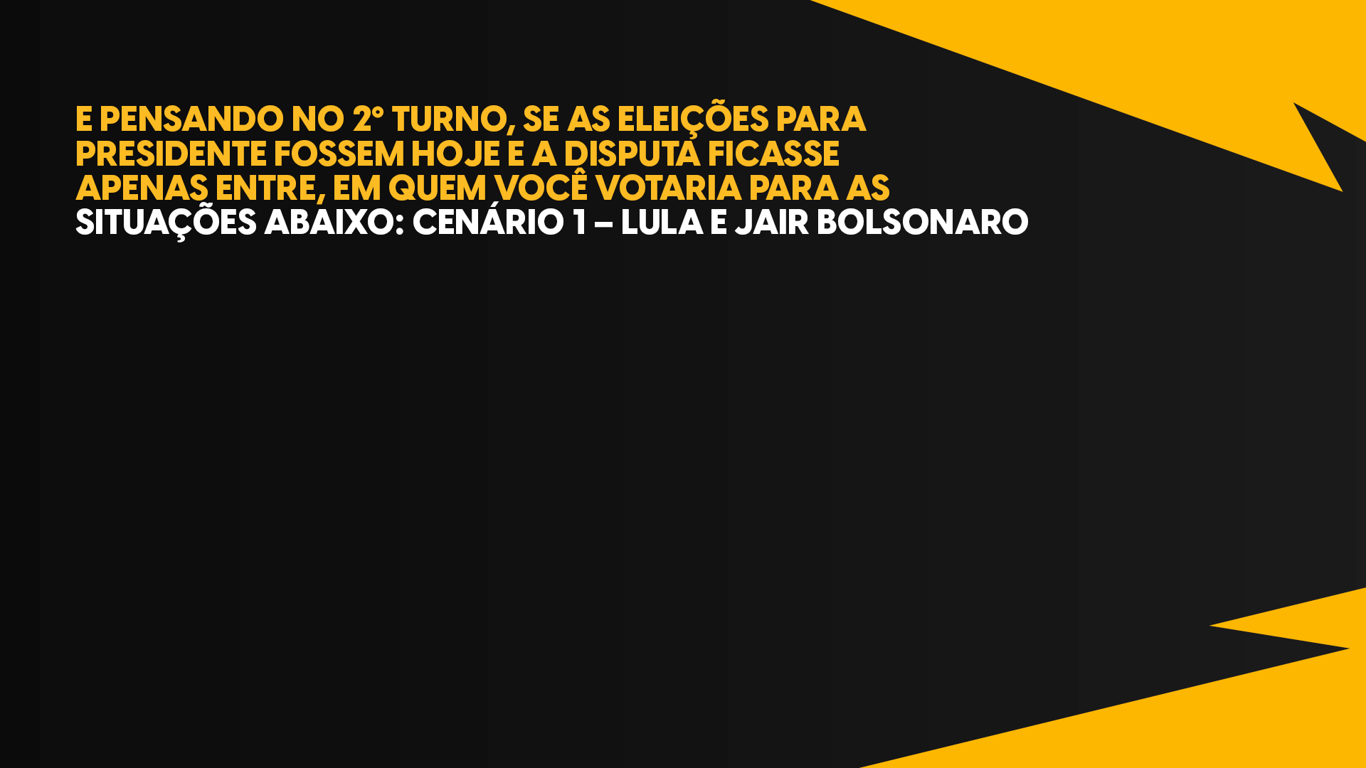
Inserir respostas no gráfico do arquivo word P.10
43,70% LULA
30,70% BOLSONARO
BRANCO/NULO 10,75%
NÃO SABE/NÃO OPINIOU 14,95%

Slide 13

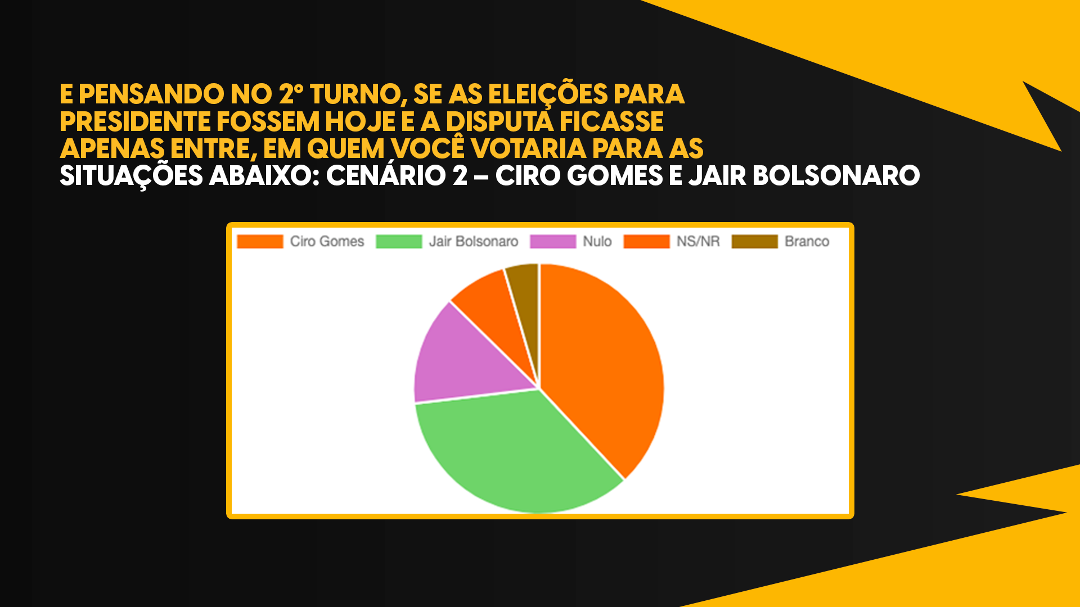
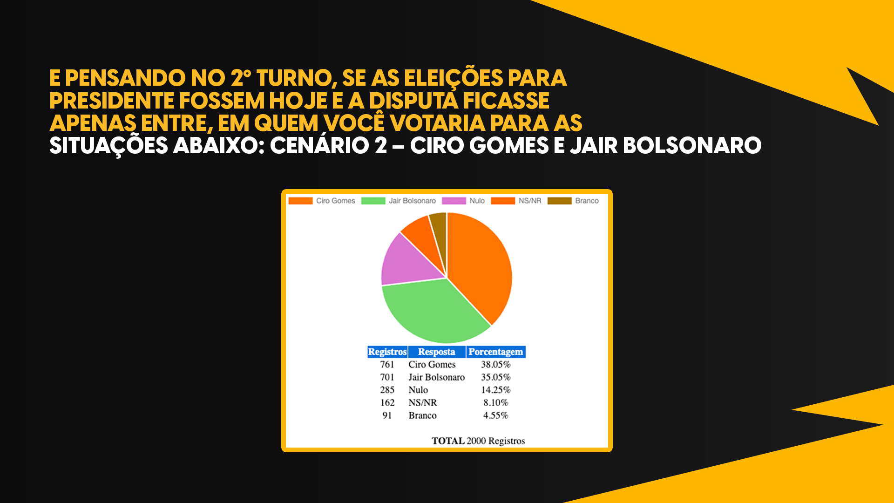

Inserir respostas no gráfico do arquivo word P.11
38,05% CIRO GOMES
35,05% BOLSONARO
BRANCO/NULO 18,80%
NÃO SABE/NÃO OPINIOU 8,10%

Slide 14
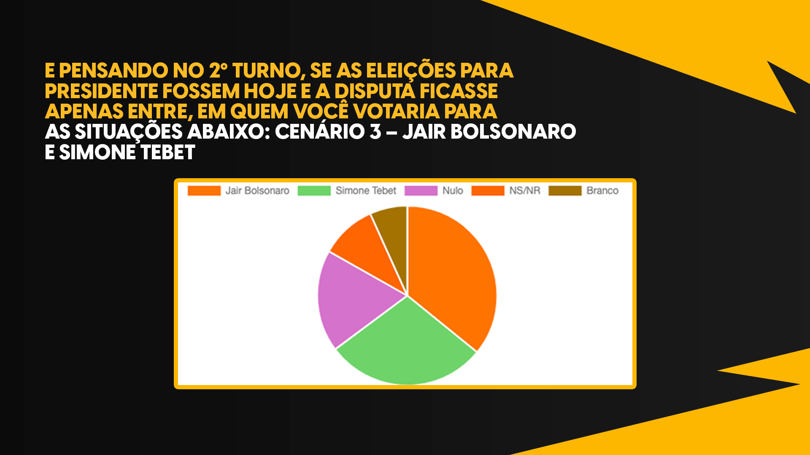
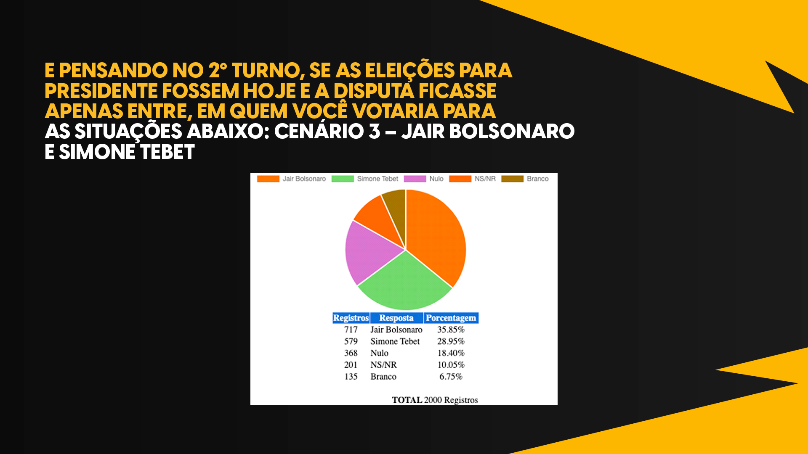

INSERIR SLIDE :
Inserir respostas no gráfico do arquivo word P.12
Você ou alguém na sua casa recebe o Auxílio Brasil do governo federal (antigo Bolsa Família)?
35,85% BOLSONARO
28,95% SIMONE TEBET
BRANCO/NULO 25,25%
NÃO SABE/NÃO OPINIOU 10,05%

Slide 15
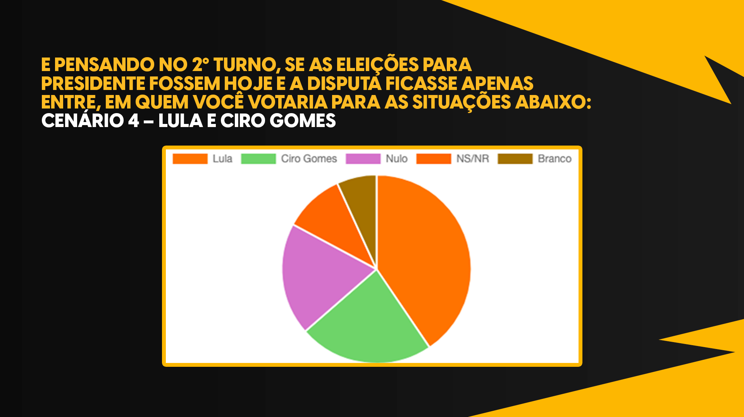
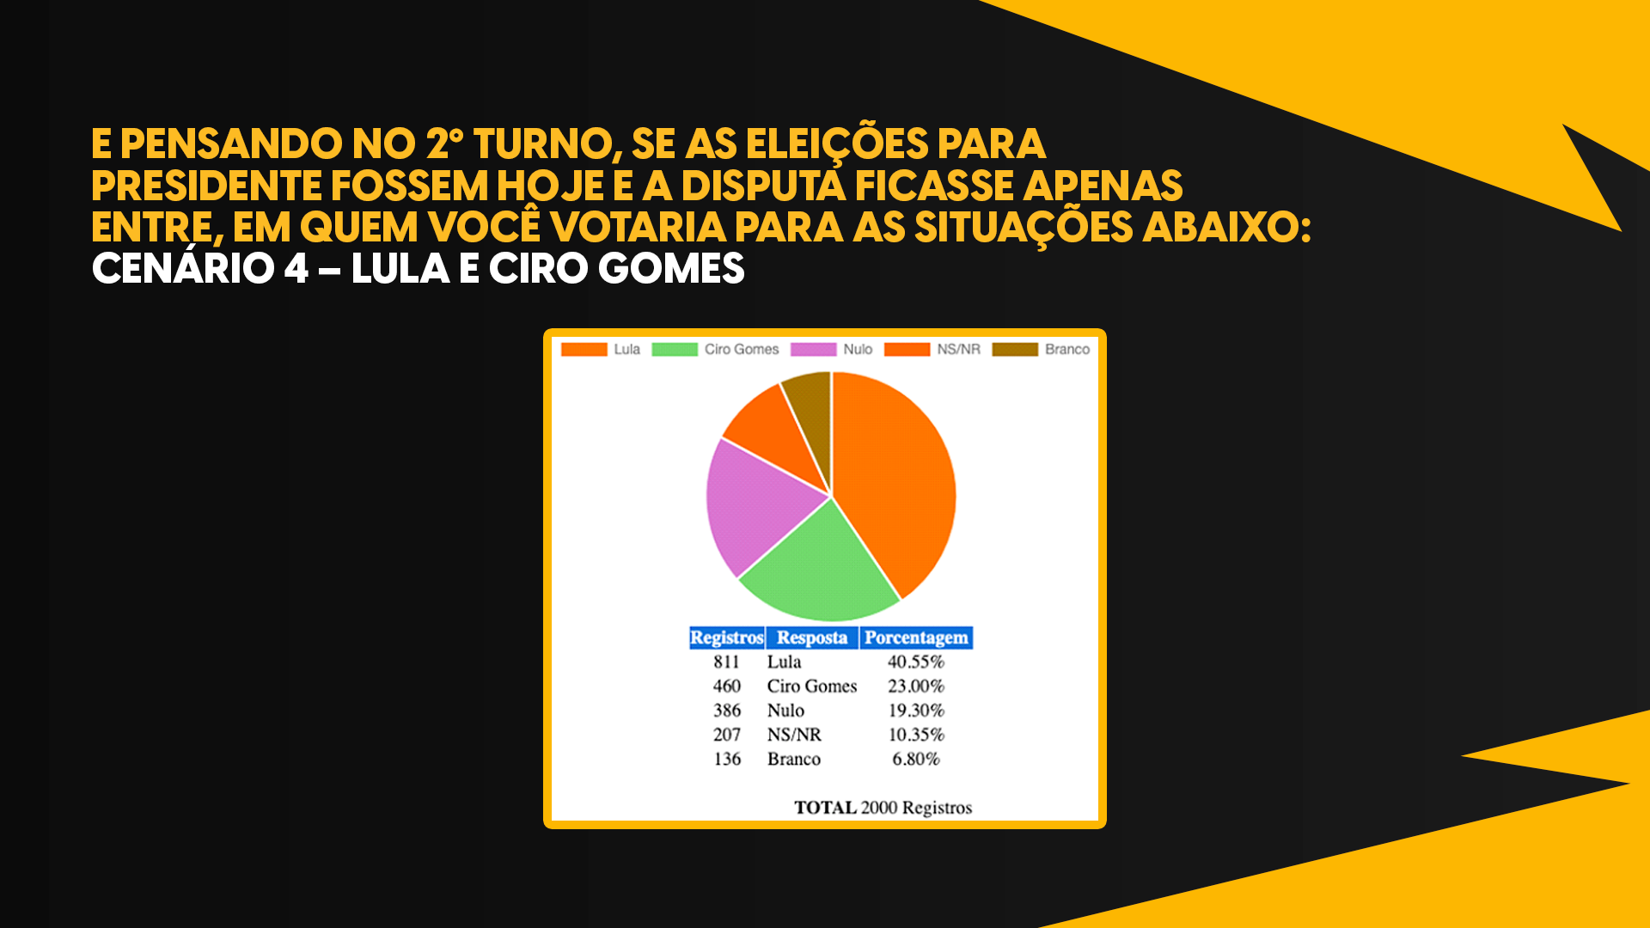

Inserir slide com respostas da
P.13: E pensando no Auxílio Brasil (antigo bolsa família) que você recebe hoje, como você classifica o valor atual?
40,55% LULA
23,00 % CIRO GOMES
BRANCO/NULO 27,10%
NÃO SABE/NÃO OPINIOU 10,35%

Slide 16
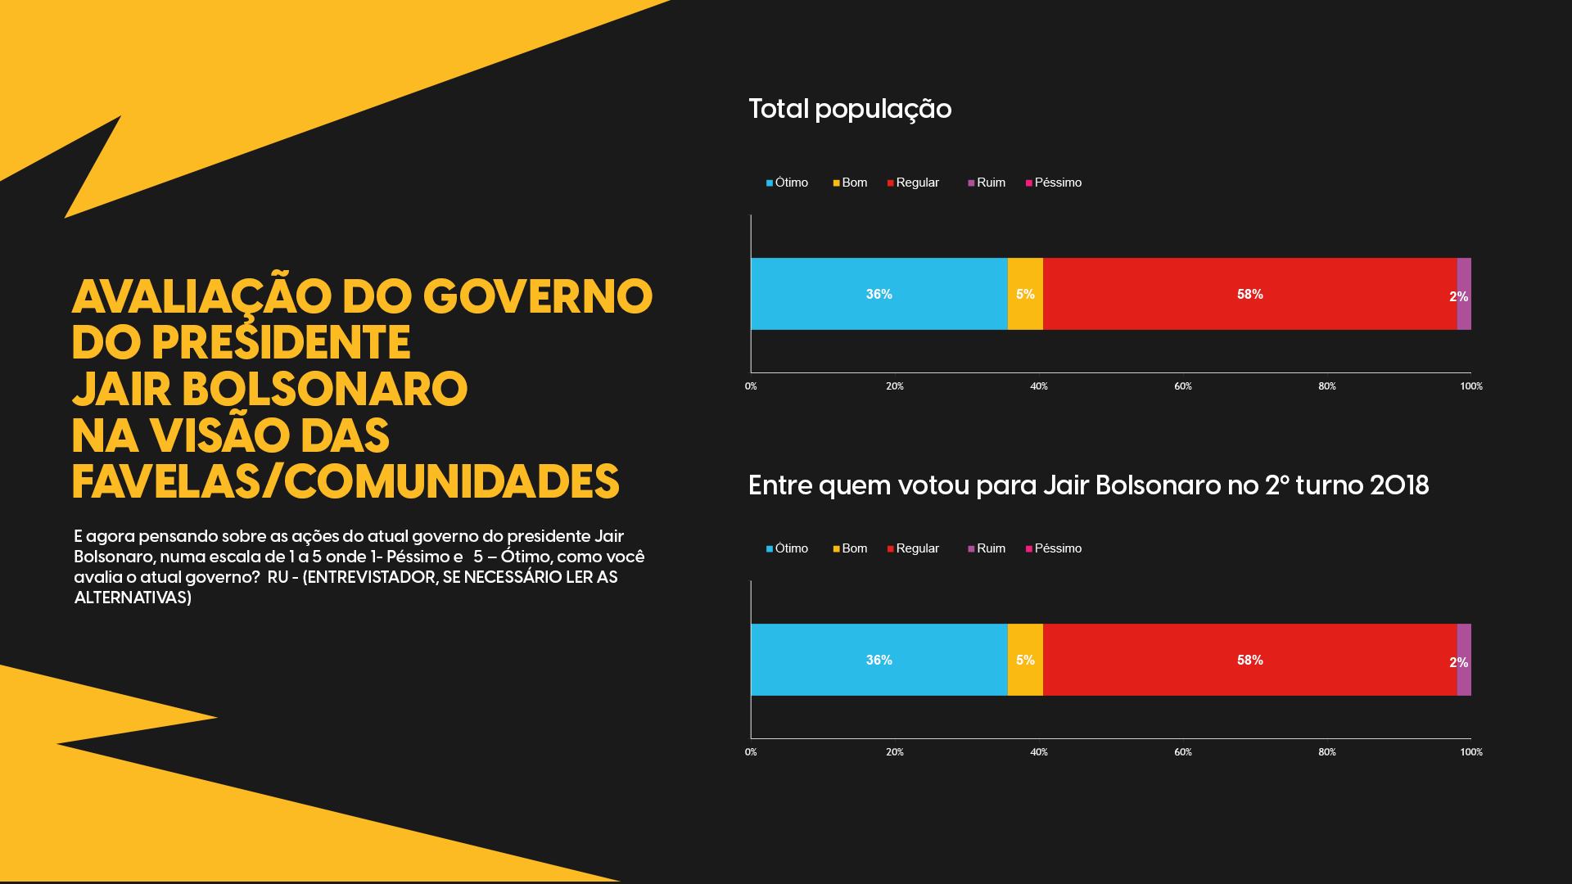

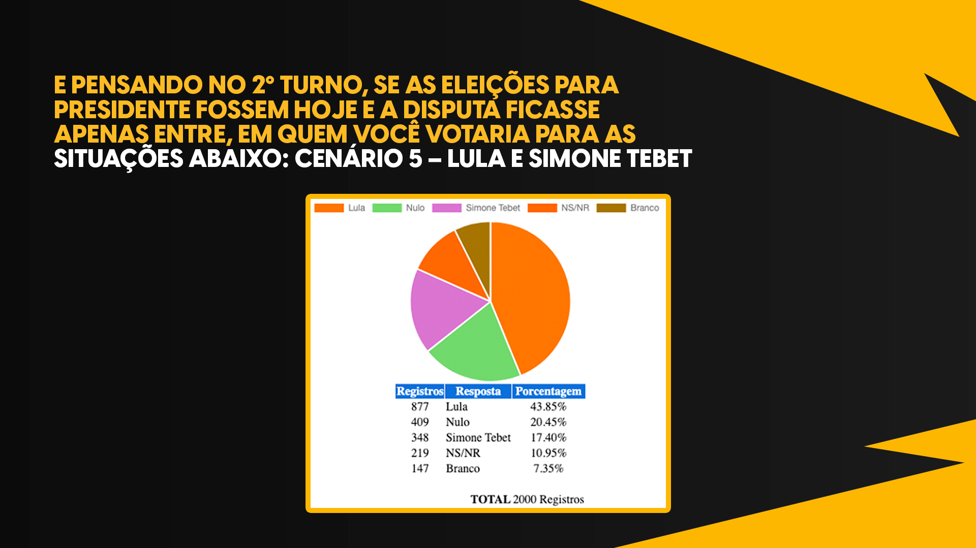
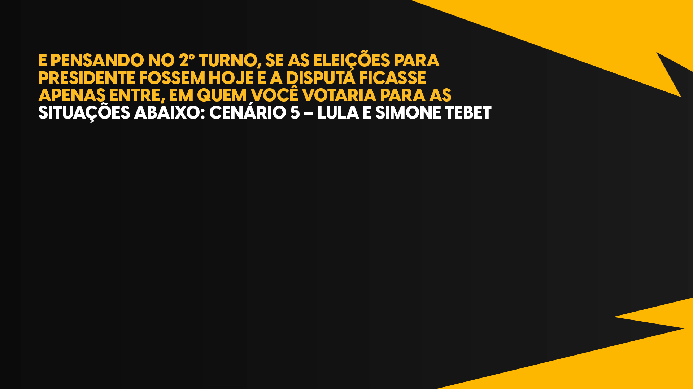
14. E agora pensando sobre as ações do atual governo do presidente Jair Bolsonaro, numa escala de 1 a 5 onde 1- Péssimo e 5 – Ótimo, como você avalia o atual governo?
Resultado apenas para o total como está no word na P.14
43,85% LULA
17,40% SIMONE TEBET
BRANCO/NULO 27,80%
NÃO SABE/NÃO OPINIOU 10,95%

Slide 17

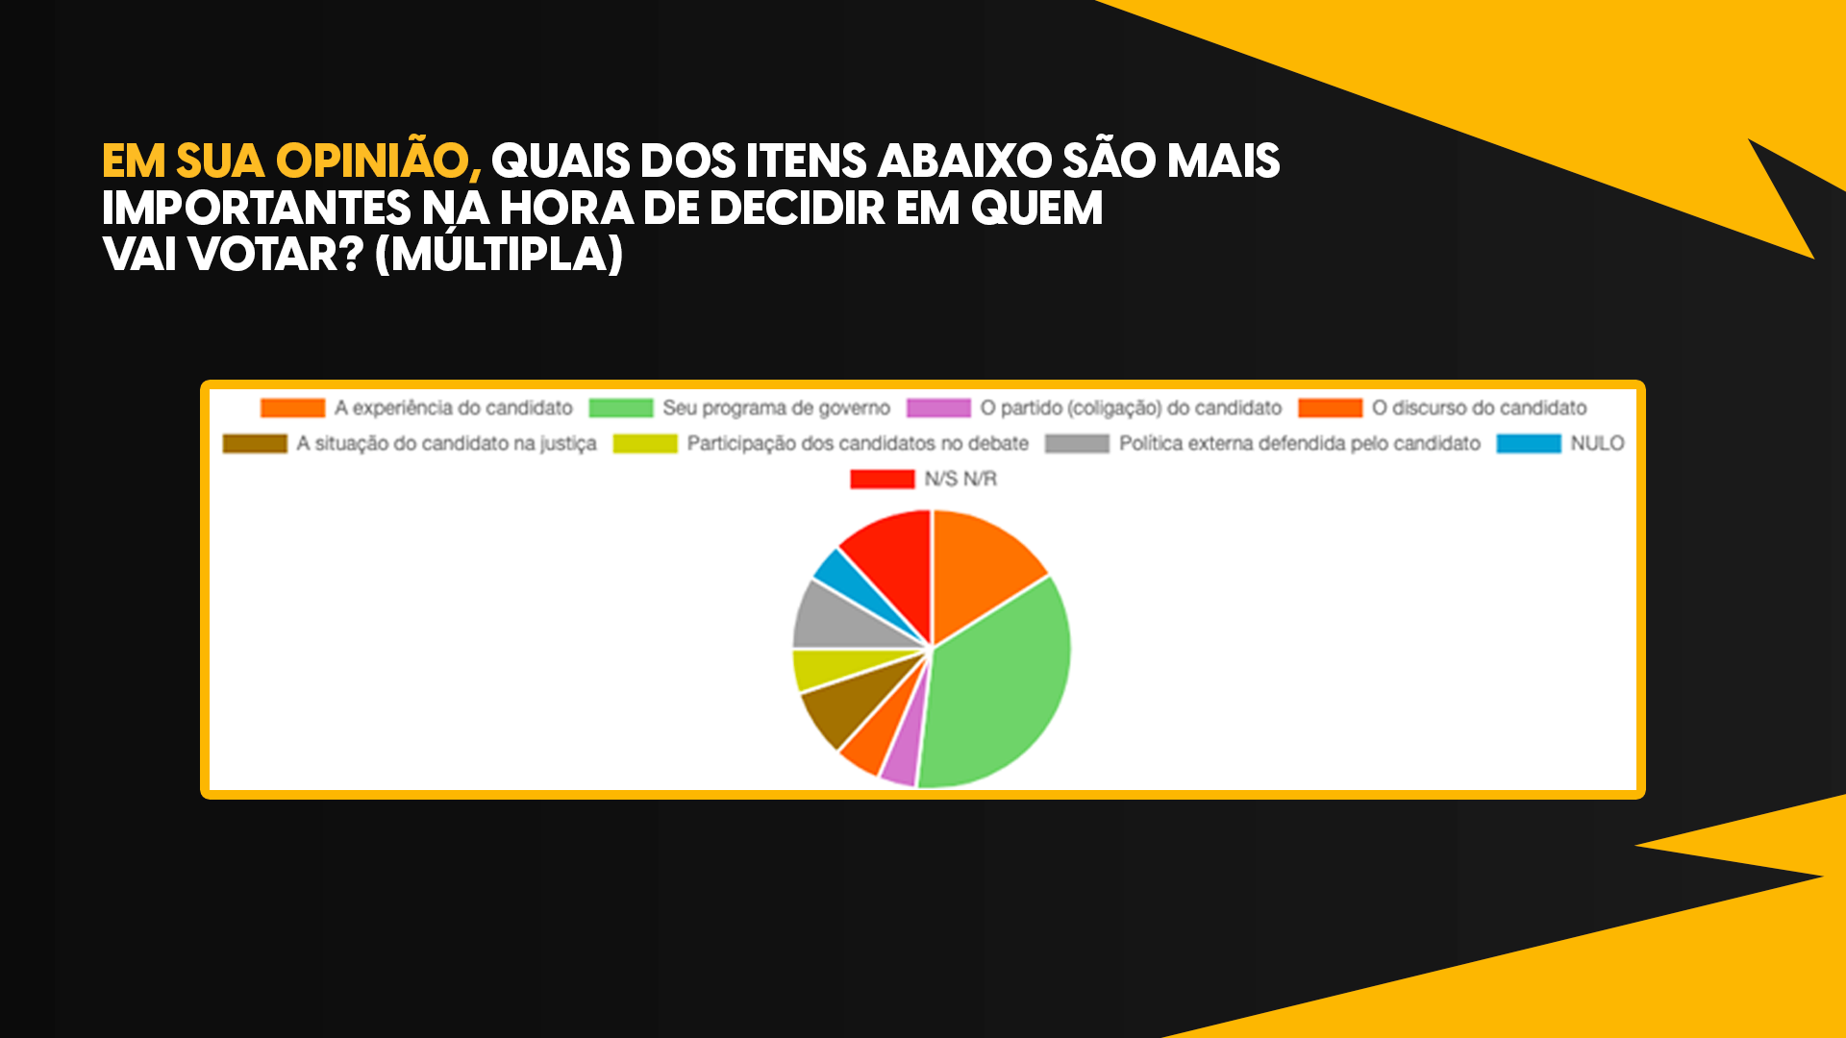
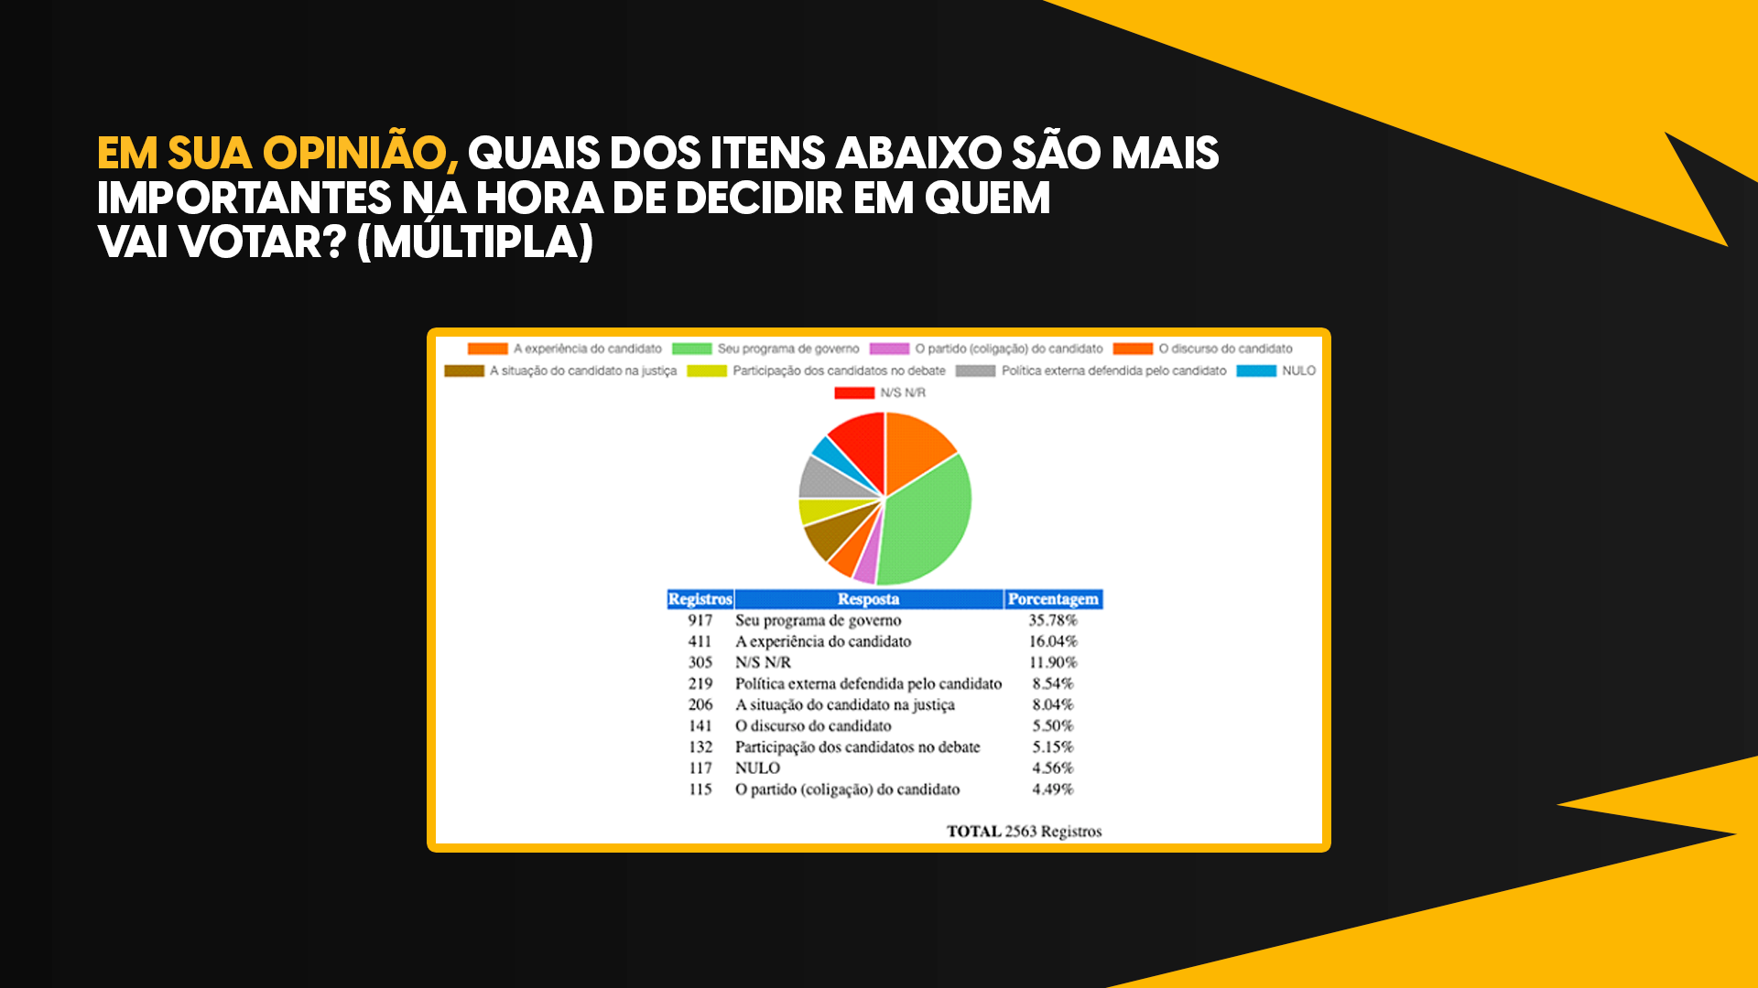

Inserir respostas no gráfico do arquivo word P.16

Slide 18
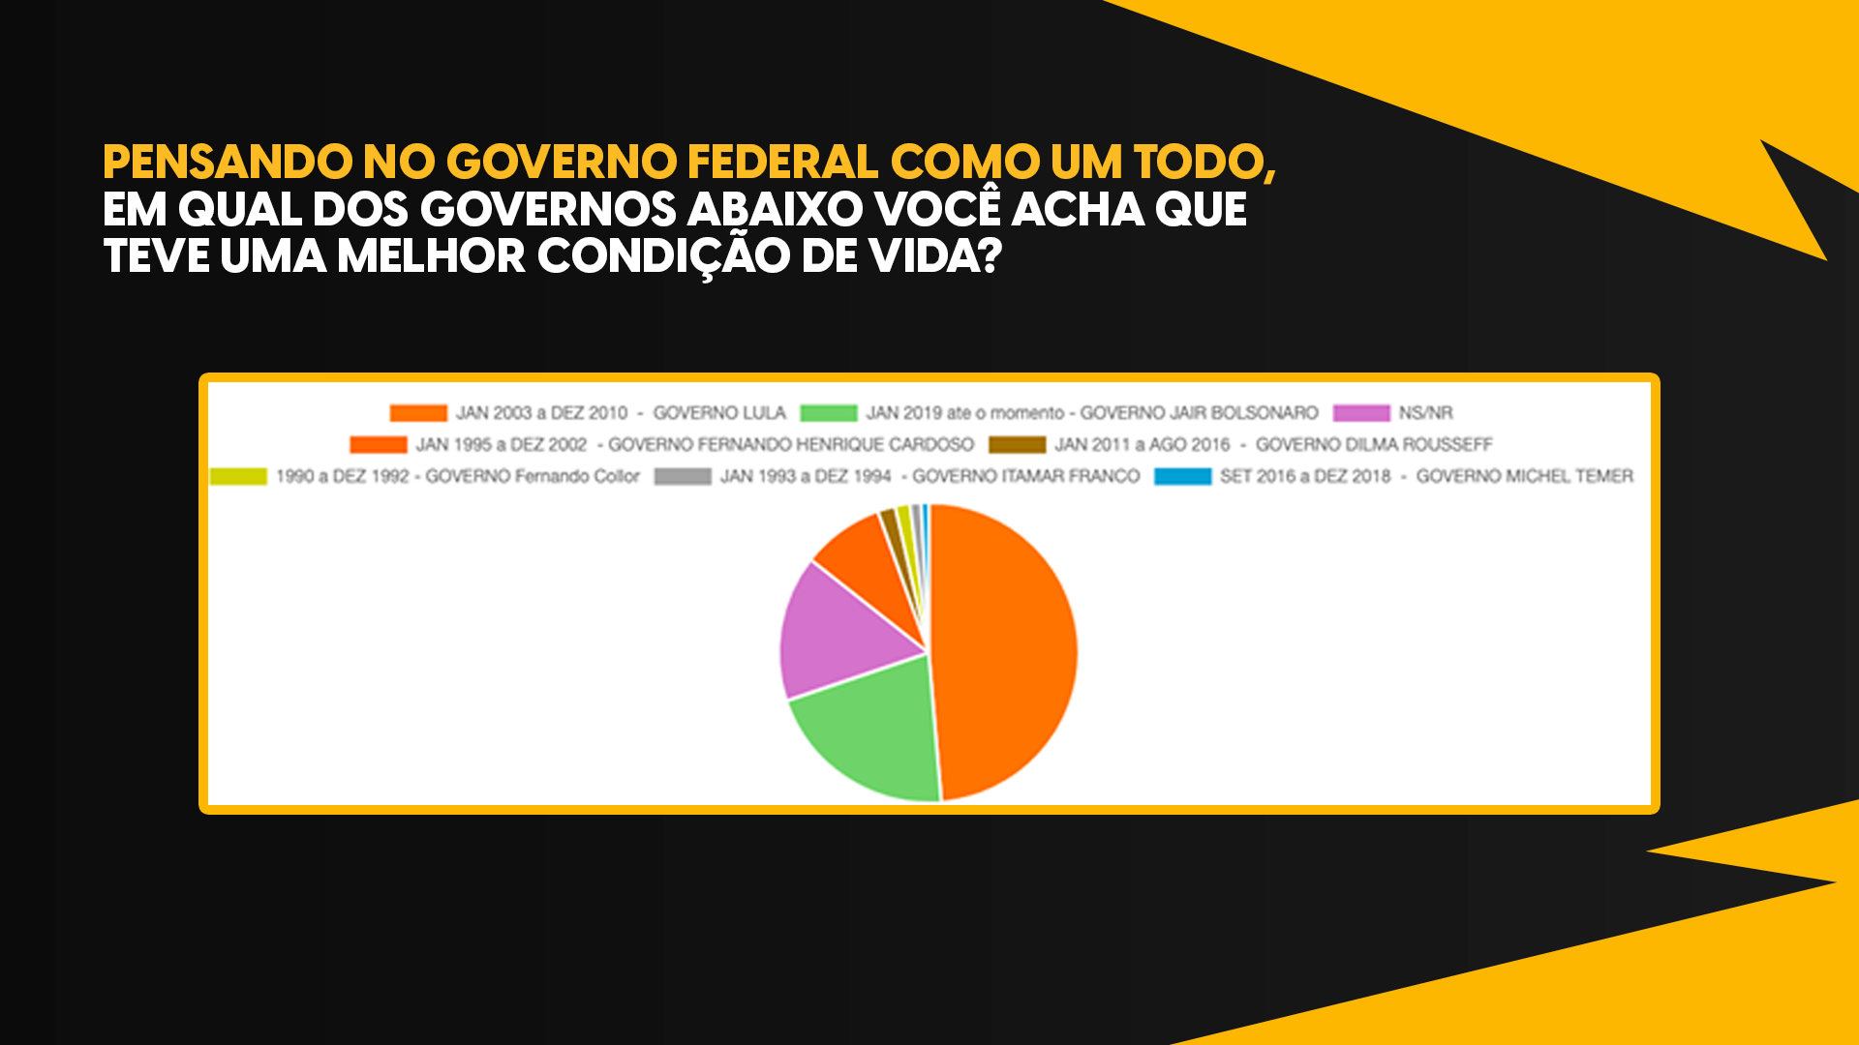
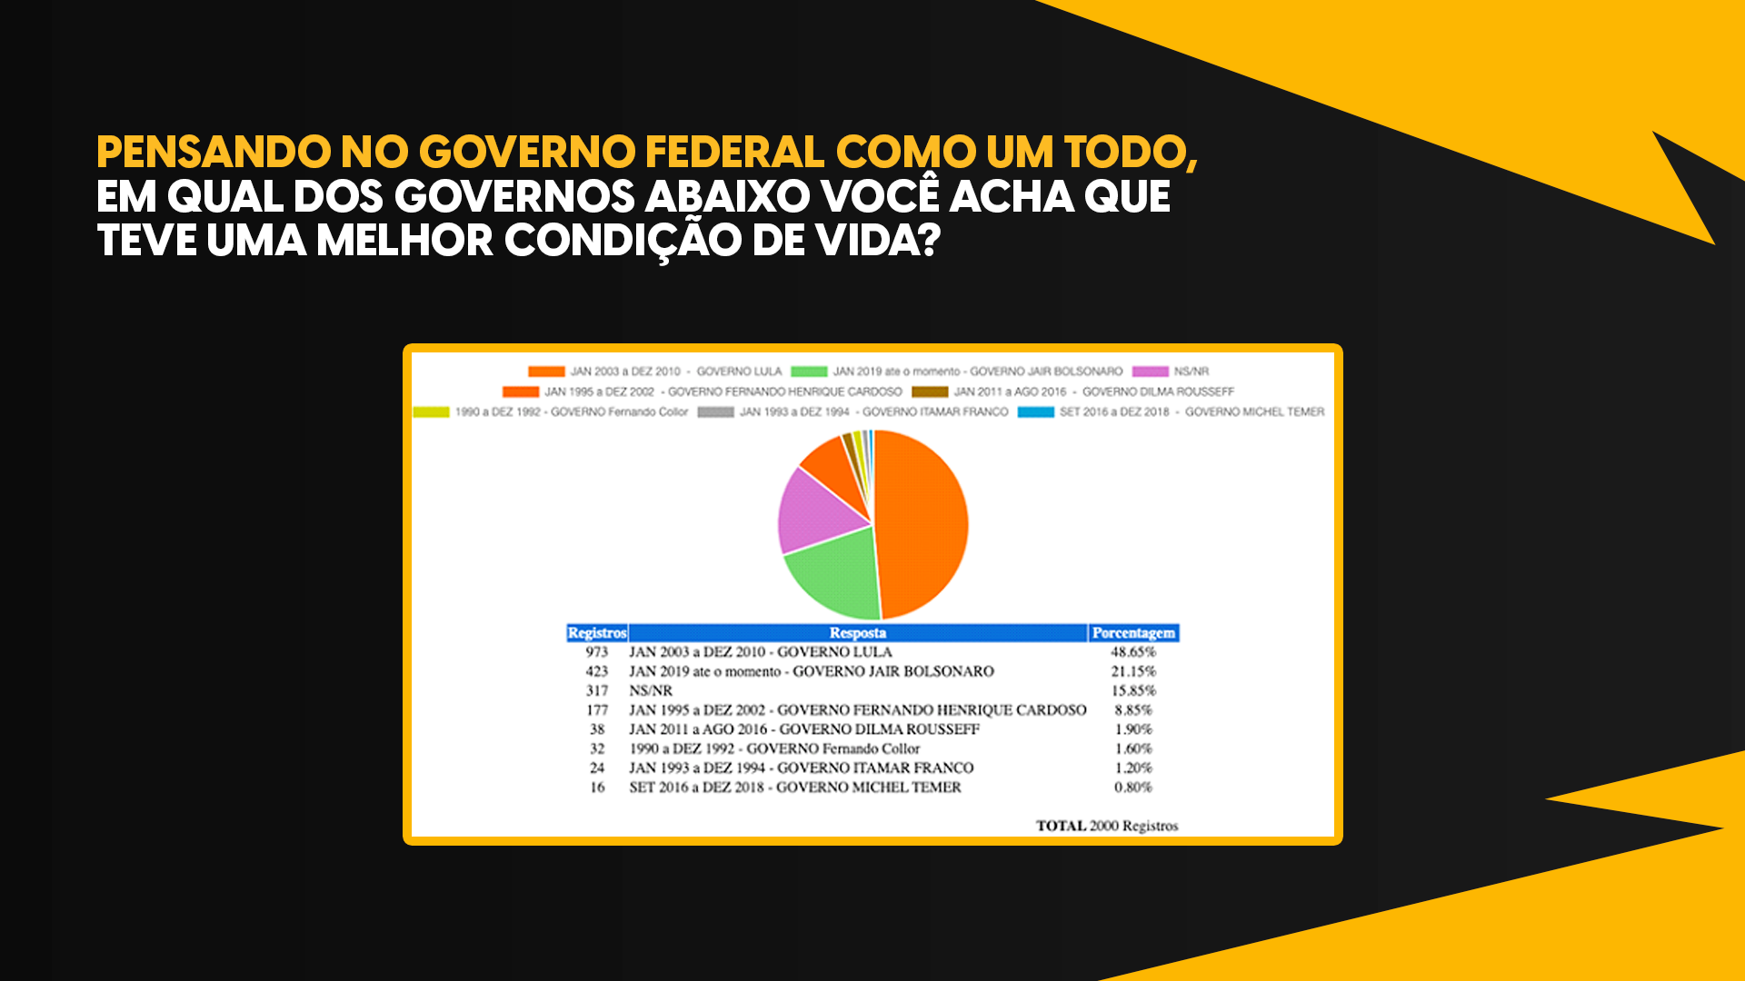
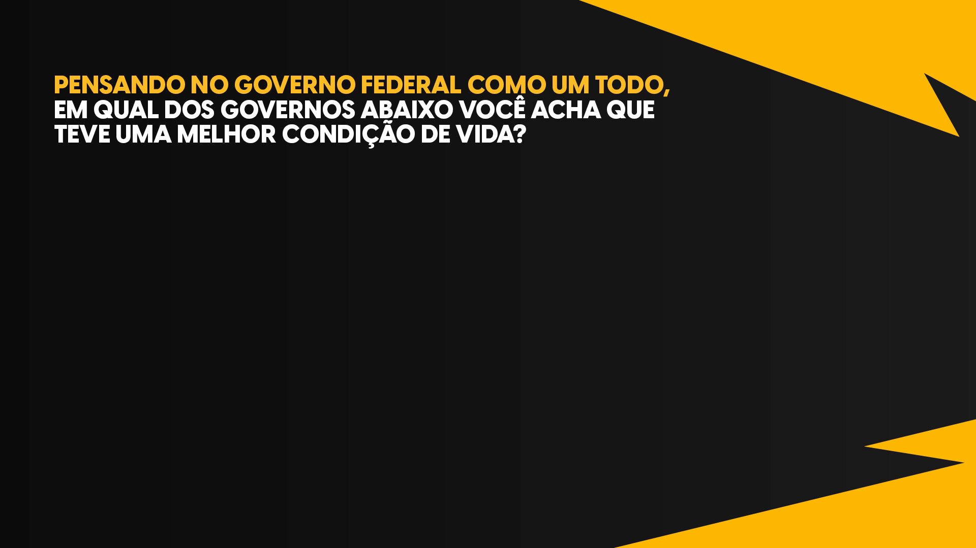
Inserir respostas no gráfico do arquivo word P.17
48,65% GOVERNO LULA
21,15% GOVERNO BOLSONARO
8,85% GOVERNO FHC

Slide 19
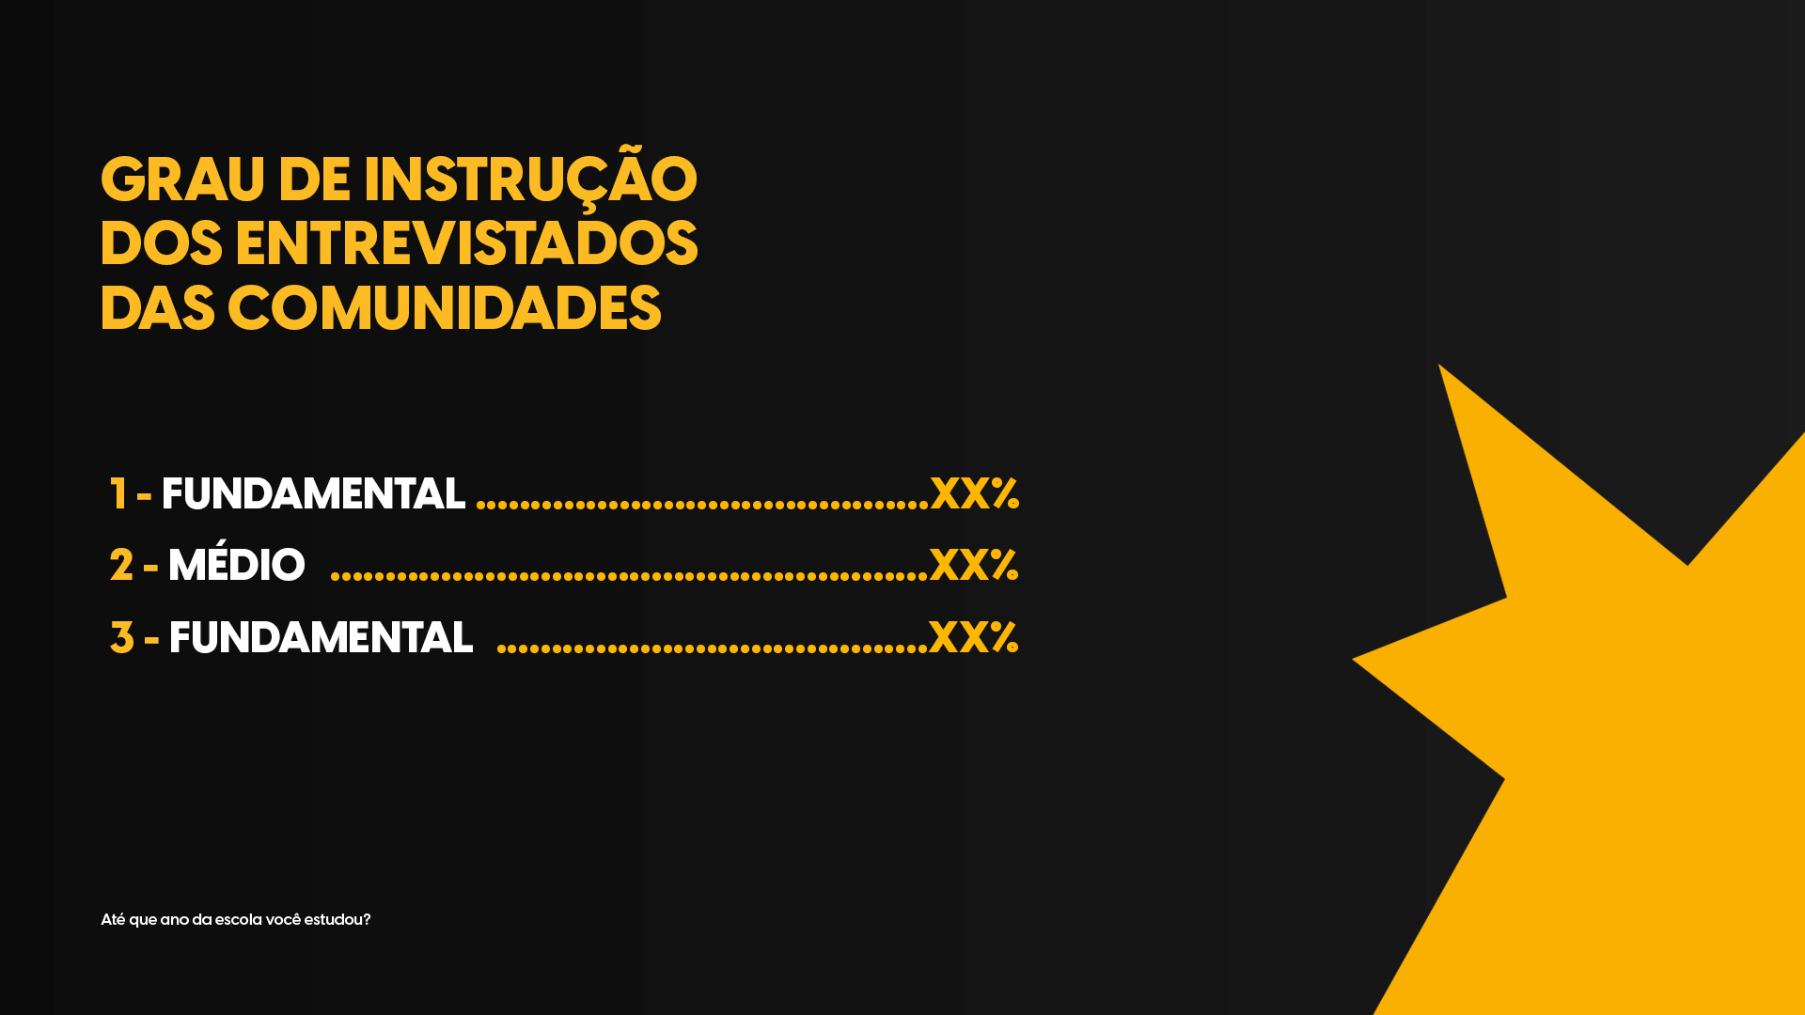
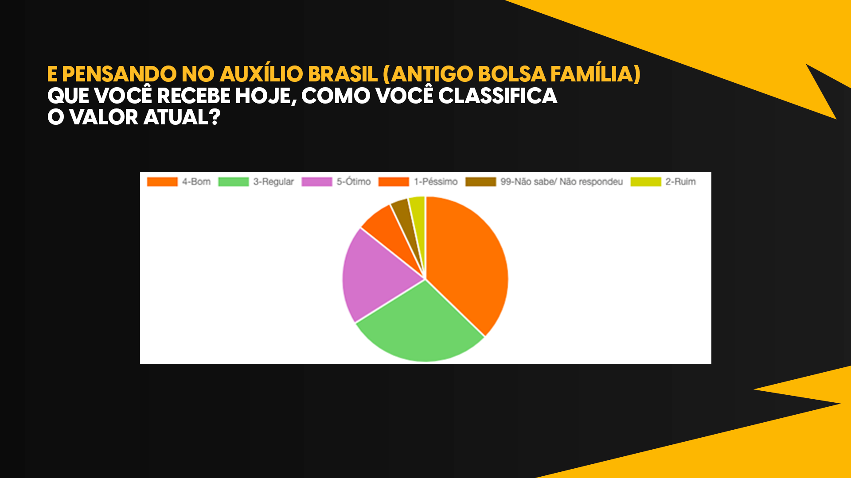
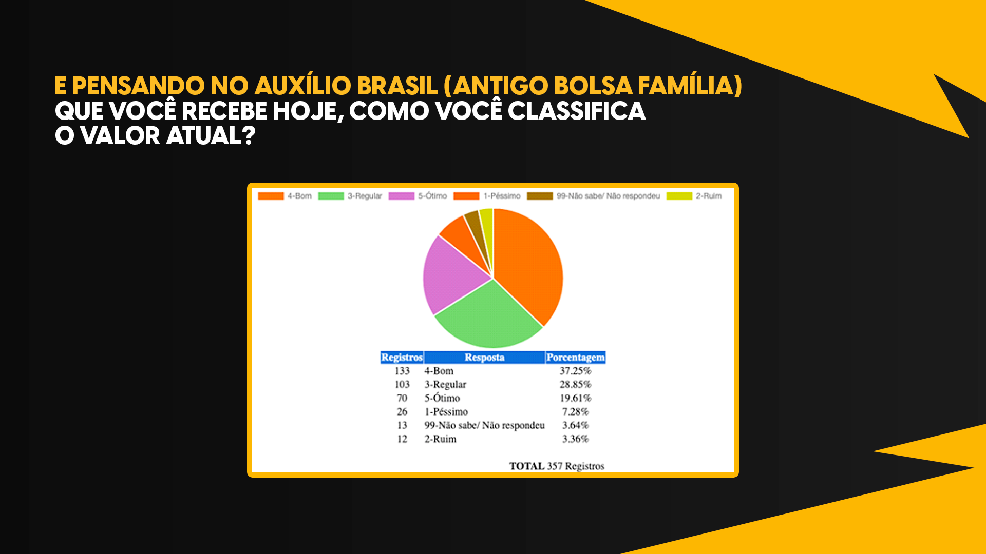

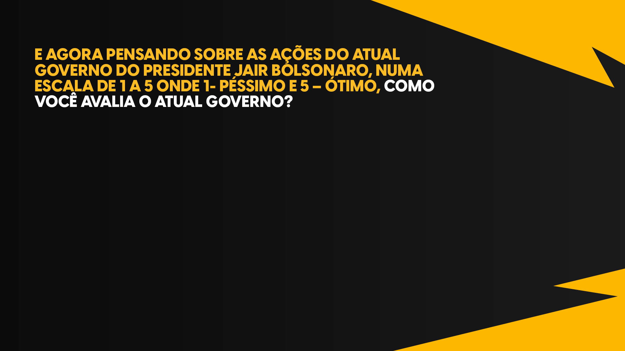
Inserir respostas no gráfico do arquivo word P.19

Slide 20

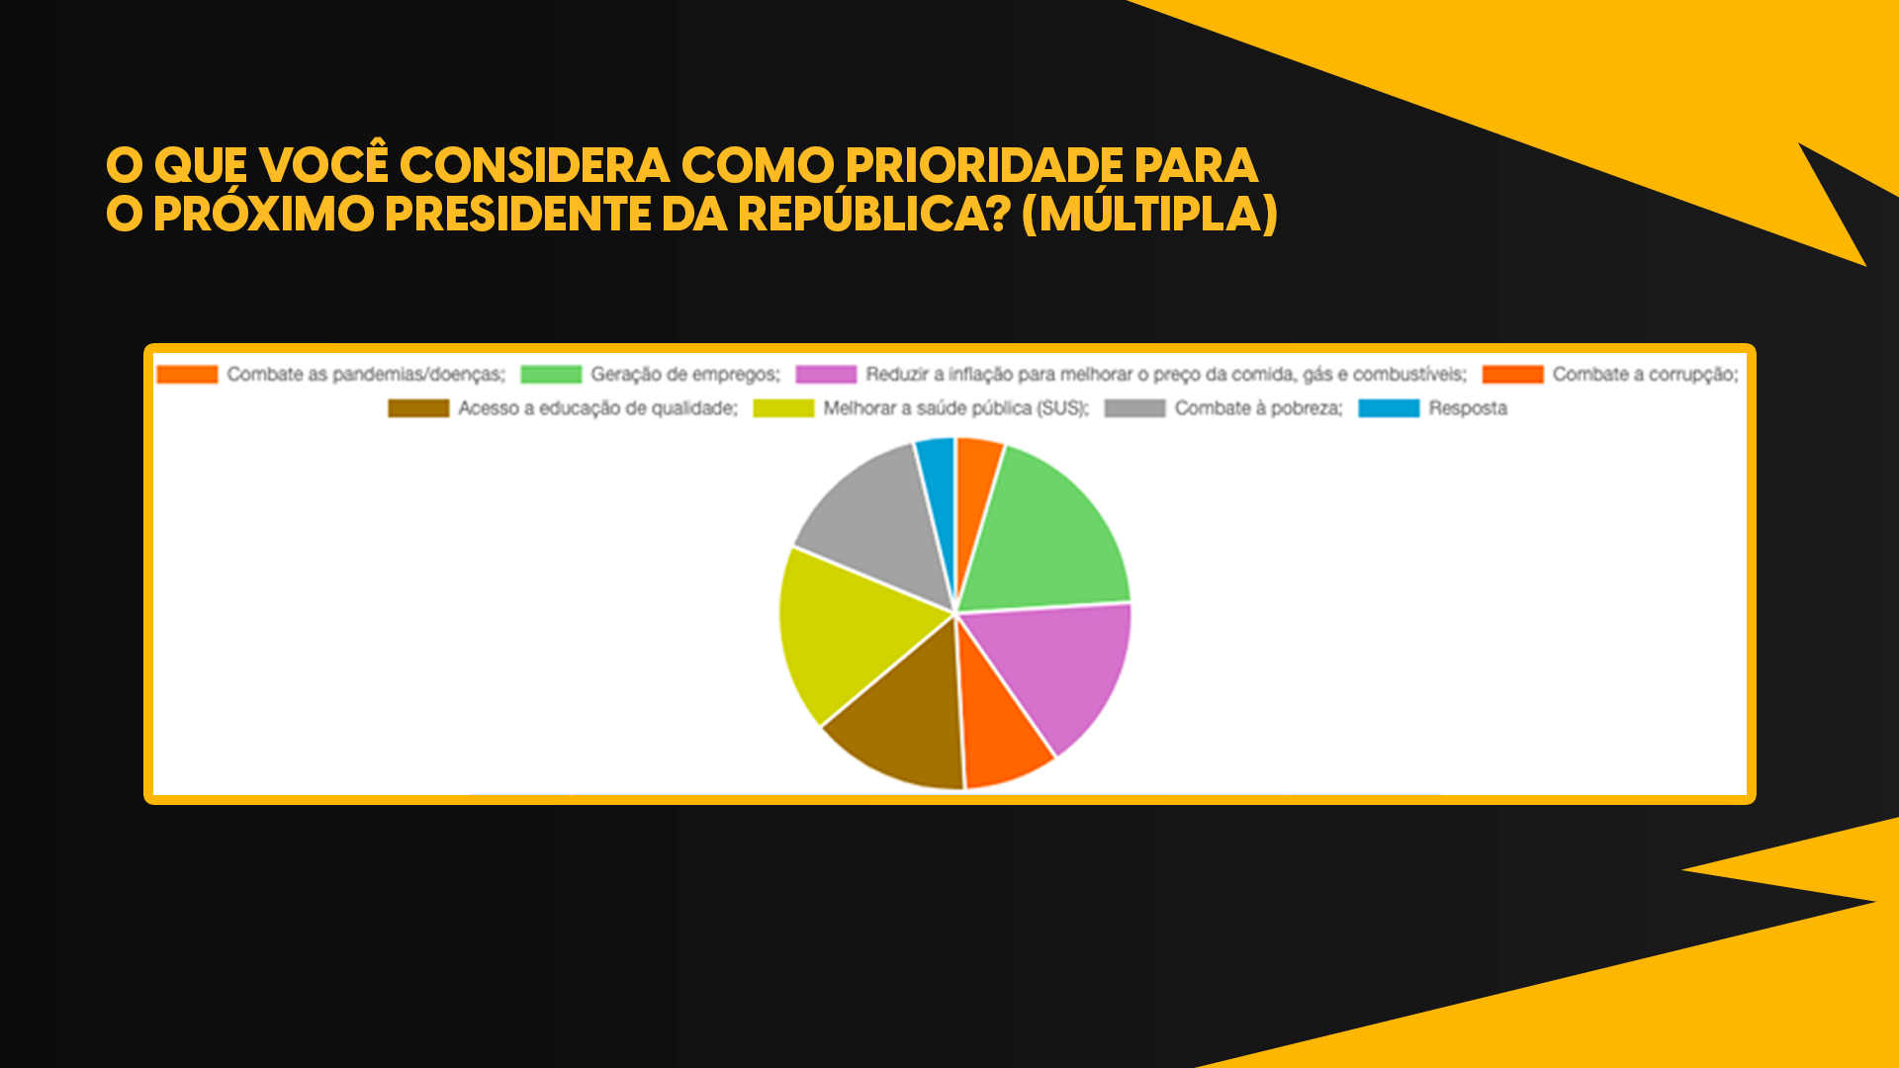
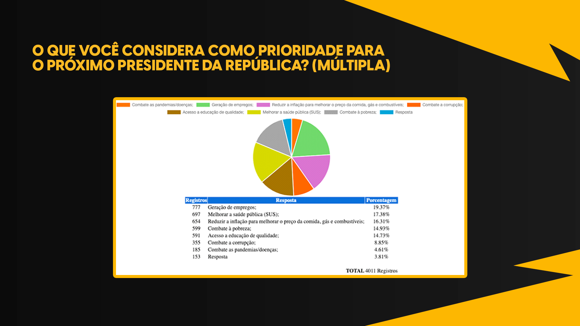

Inserir respostas no gráfico do arquivo word P.21

Slide 21

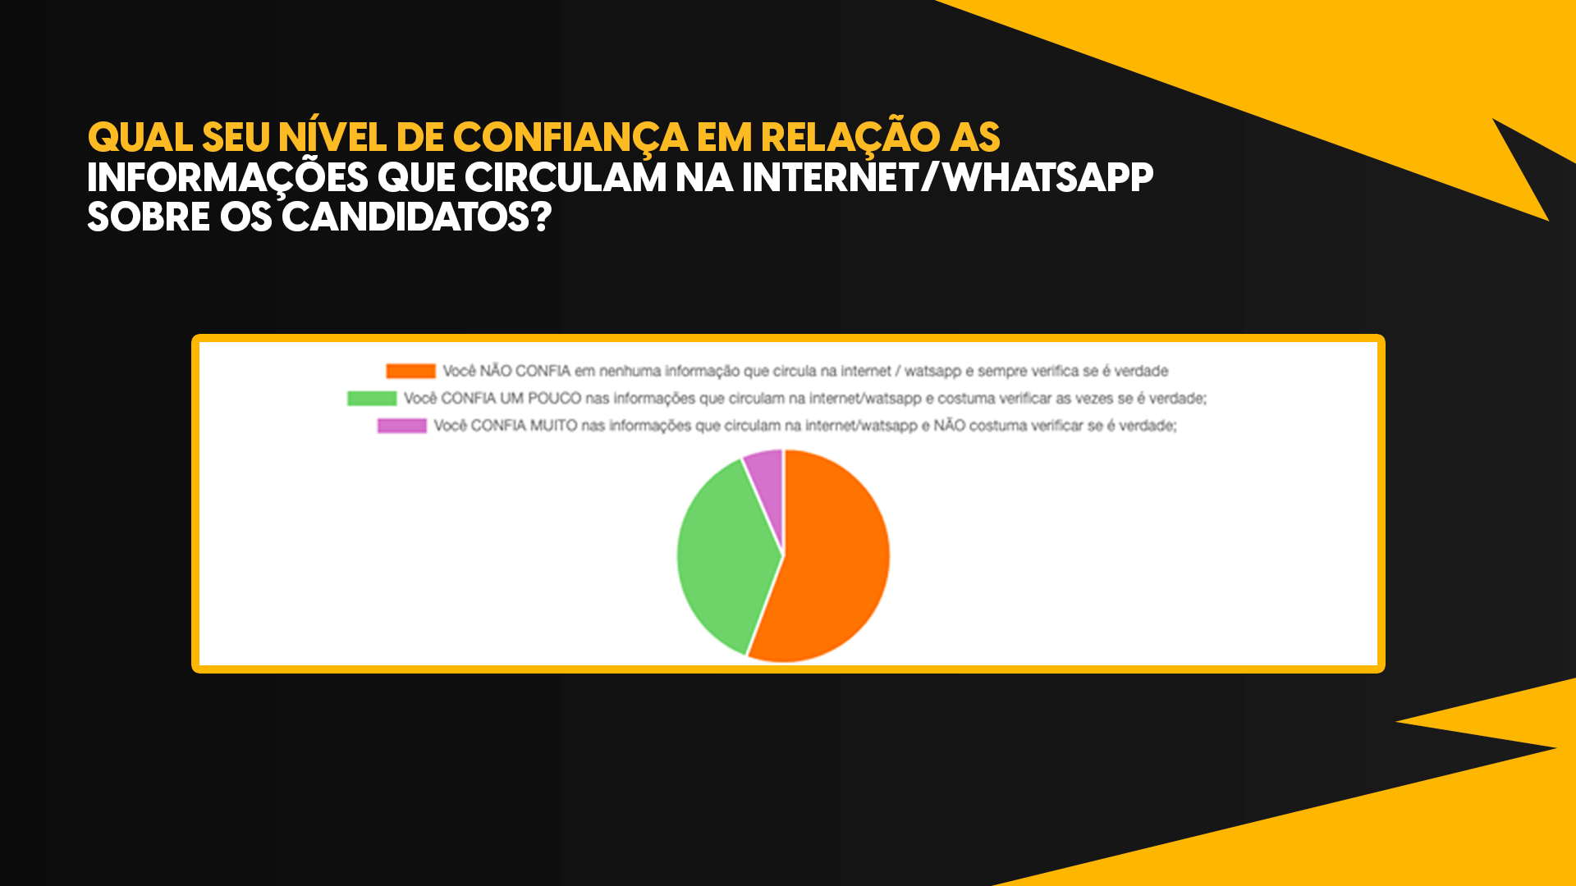
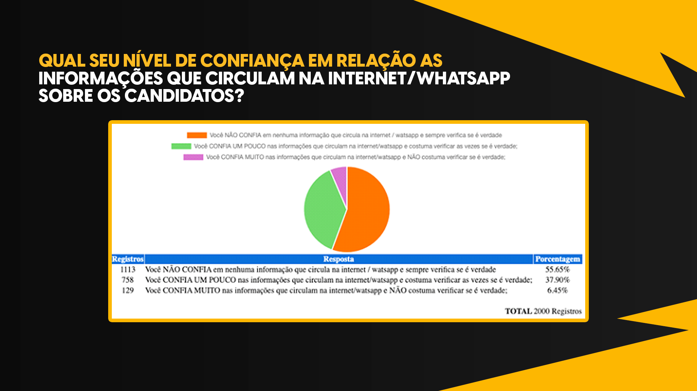

55,65%
NÃO CONFIA E SEMPRE VERIFICA AS INFORMAÇÕES
37,90%
CONFIA UM POUCO E AS VEZES VERIFICA
6,45%
CONFIA MUITO E NÃO VERIFICA

Slide 22
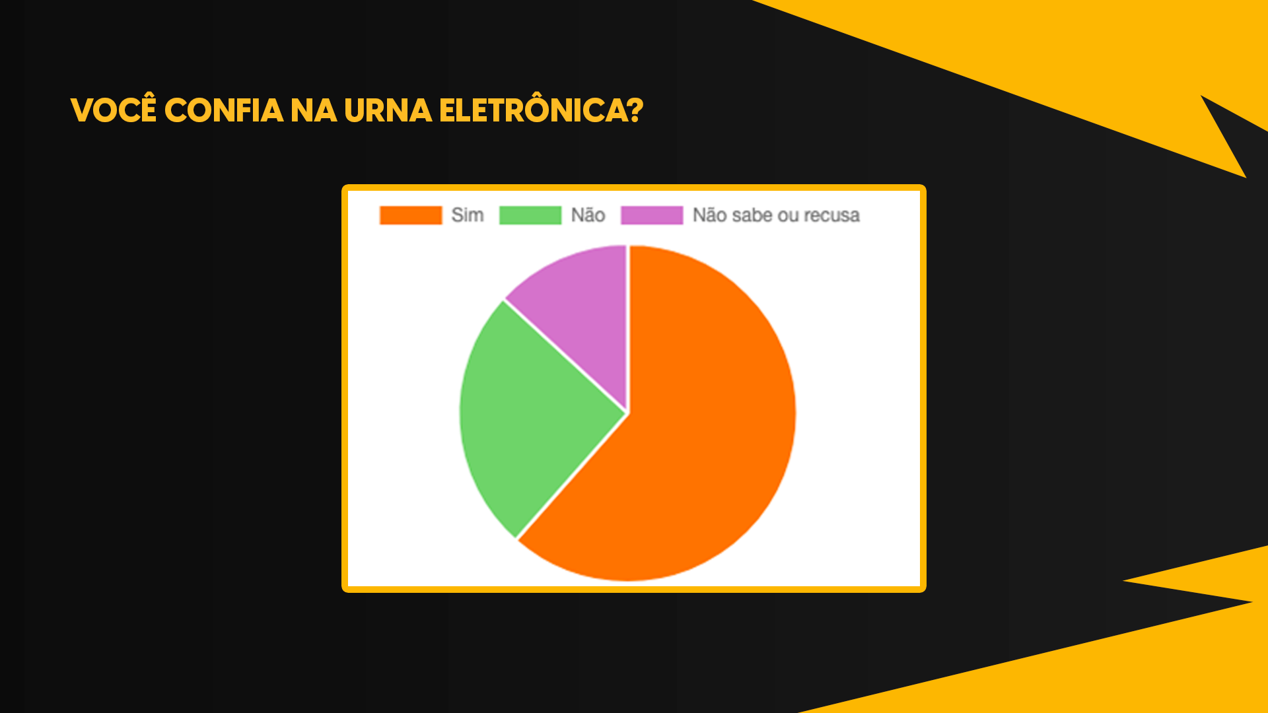
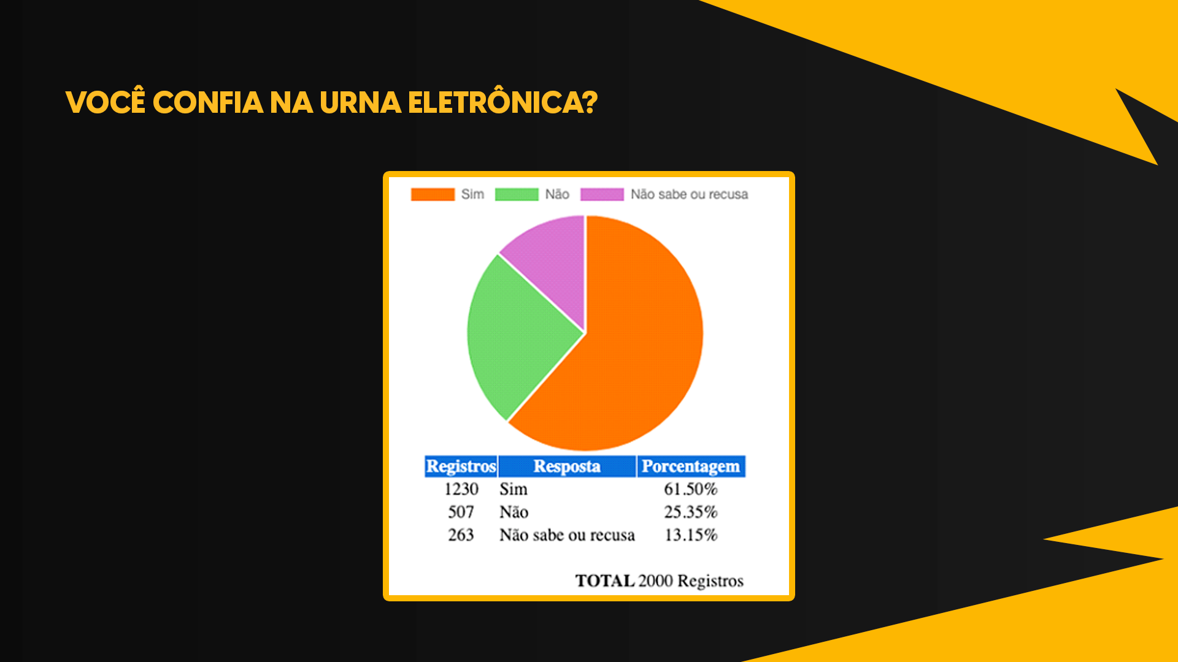

Inserir slide aqui com título:
Sumário! (serão bullets de resultados)
61,50%
CONFIA NA URNA ELETRÔNICA!

Slide 23



